Slide 1
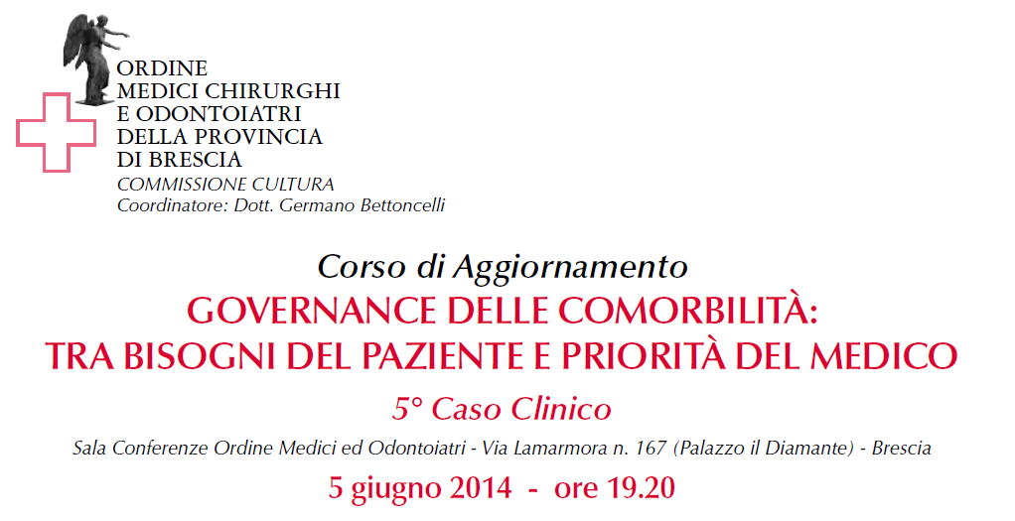

Slide 2

PRESENTAZIONE DEL CASO CLINICO

Slide 3
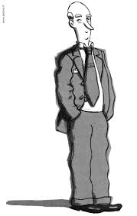

LUCIANO 51 aa
APP
Dottore, da un paio di mesi mi sento stanco e faccio fatica a camminare anche se faccio una breve passeggiata
Ora sono comparsi anche i crampi e ogni tanto sento anche delle “scossette” proprio nei polpacci…mi servirà un ricostituente?

Slide 4
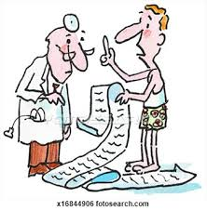
Soggettività
  - Anamnesi Patologica Remota Muta
  - Insegnante 51 aa
  - Fumatore (4-5 sig/die da 35 aa)
  - Ultima visita 5 anni fa (rinnovo porto d’armi)
Notes:
Ul

Slide 5
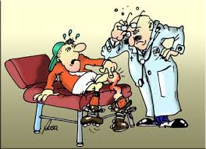
Oggettività
  Esame Obiettivo:
    IPOSTENIA BILATERALE DEGLI ARTI INFERIORI
    ISPEZIONE E PALPAZIONE: Ipotrofia muscolatura arti inferiori
    ARTICOLARITA’: nella norma
    ROT: Iperaccentuati
    DEAMBULAZIONE: fortemente limitata nella camminata sui talloni e sulle punte
  Esame Obiettivo Generale:
  PA 132/80 FC 78 R
  Peso 70 kg H 170 cm BMI 24
  EO cardiopolmonare ed addominale
  nella norma

Slide 6


Valutazione
Patologia neuromuscolare?
Oppure è solo un po’ di stanchezza…

Slide 7
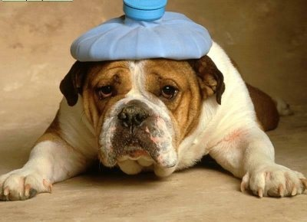

Slide 8
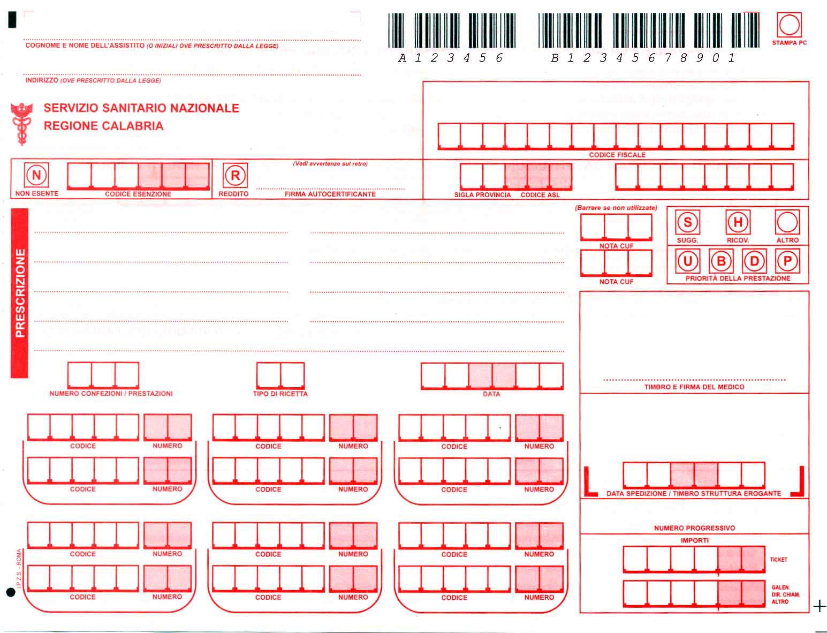
LUCIANO
EMOCROMO CON FORMULA, Elettroforesi Proteica
VES, GLICEMIA, Urine esame fisico e microscopico
COLESTEROLO TOT, HDL, TRIGLICERIDI, CPK
ALT, AST, GGT, Creatinina, Na, K, Cl

Slide 9

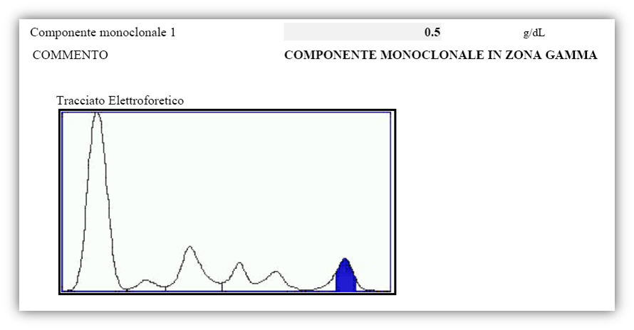
K 4.2 mEq/L
Cl 108 mEq/L
CPK 45
Creatinina 1,4 mg/dl
AST 28 U/L
ALT 18 U/L
GGT 46 U/L
Col Tot 220 mg/dl
Col HDL 50 mg/dl
TG 75 mg/dl
Col LDL* 155 mg/dl
Glicemia 128 g/dL
Esami Ematochimici
GR 3.98 x 10⁶/uL
GB 6.08 x 10³/uL
Hb 14.4 g/dL
Hct 44 %
MCV 86 fL
PLT 220 x 10³/uL
VES 22 mm/h
Na 140 mEq/L
*calcolato

Slide 10
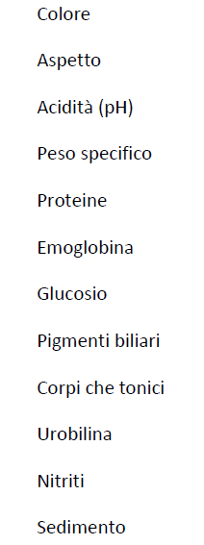
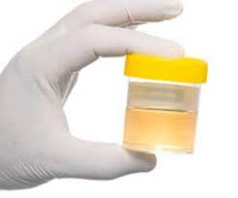
Esame Urine completo
giallo paglierino
limpido
5.8
1018
assente
assente
assente
assente
assente
tracce
assente
ndp

Slide 11
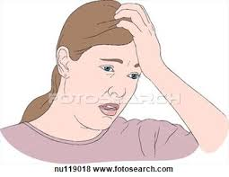

Dopo un mese il medico rivede il pz. Questa volta accompagnato dalla moglie. Entrambi sono preoccupati. La sintomatologia è invariata, se non lievemente peggiorata sul piano muscolare è comparsa una lieve difficoltà nella deglutizione. Dovendo usare l’auto per recarsi a scuola, sente di non essere più sicuro nella guida. La moglie deve accompagnarlo

Slide 12
LUCIANO
ELETTROMIOGRAFIA
VISITA NEUROLOGICA

Slide 13
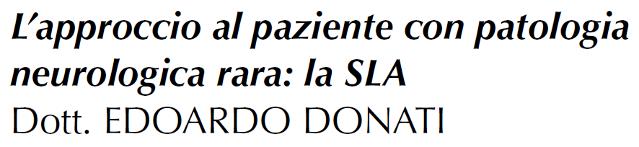

Slide 14
La SLA ( Sclerosi Laterale amiotrofica) è una malattia neurodegenerativa che nella grande maggioranza dei casi si presenta in forma sporadica ( vi è un 5-10% di forme familiari, in cui si è riconosciuta una alterazione genetica, ad es. la SOD 1 e la TARDBP, FUS, OPTN ).
L’incidenza annuale è compresa tra 0.2 a 2.5-6 /100.000/anno, con prevalenza intorno al 6/100.000
Il picco dell’età in cui si manifesta è tra i 55 ed i 75 anni, ma vi sono anche forme giovanili.
Prevale nei maschi, ma, aumentando l’età, l’incidenza tende a divenire pressochè uguale nei due sessi.

Slide 15
La SLA è caratterizzata dalla presenza di segni riconducibili a sofferenza del I° e del II° motoneurone.
Per tale motivo la malattia fa parte del gruppo delle MALATTIE del MOTONEURONE e spesso, soprattutto nel mondo anglosassone, si preferisce parlare di Malattia del motoneurone.

Slide 16
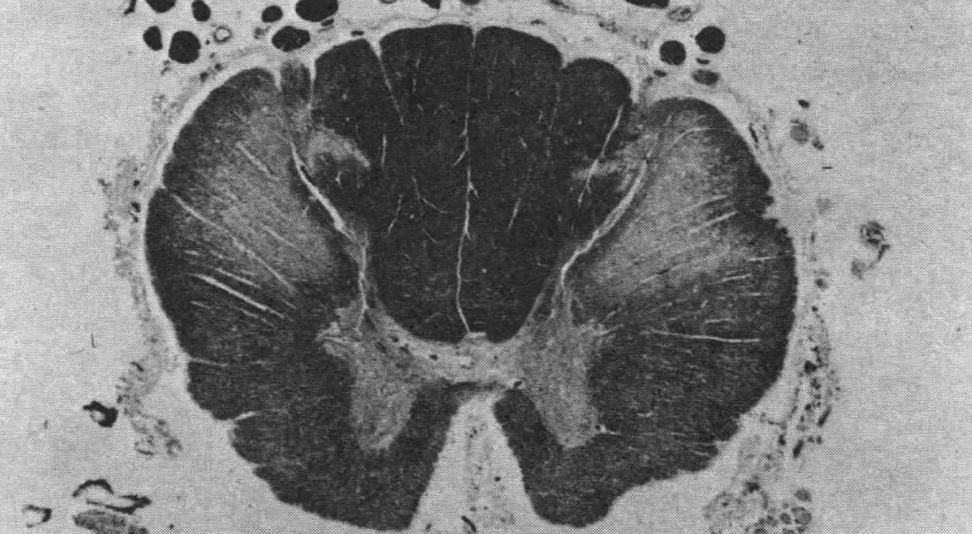

Slide 17
Criteri per poter fare diagnosi di SLA:
Criteri positivi:
segni di sofferenza del motoneurone inferiore
Segni di sofferenza del motoneurone superiore
Progressione dei segni e sintomi
Criteri di esclusione:
Segni sensitivi
Disturbi sfinterici
Disturbi visivi
Disturbi autonomici
Disturbi dei gangli della base ( tranne che che a Guam)
Sindromi che mimano la SLA

Slide 18
Sindrome del I° motoneurone:
Perdita di destrezza nei movimenti ( particolarmente i movimenti fini e ripetuti)
Perdita della forza muscolare
Spasticità
Iperreflessia
Riflessi patologici ( es. Babinski)
Segni pseudobulbari
Spasmi flessori

Slide 19
Sindrome del II° motoneurone:
Perdita di forza muscolare
Atrofia muscolare
Iporeflessia
Ipotonia muscolare
Fascicolazioni
Crampi muscolari

Slide 20
La diagnosi è supportata da:
Fascicolazioni in una o più regioni
Segni di sofferenza neurogena alla EMG
Conduzione nervosa motoria e sensitiva normale
Assenza di blocchi di conduzione

Slide 21
I criteri di El Escorial:
SLA clinicamente definita:
segni clinici di UMN e LMN o evidenza neurofisiologica in almeno 3 regioni
SLA clinicamente definita-supportata dal laboratorio:
segni clinici di UMN e/o LMN in una regione e il paziente è portatore di mutazione SOD-1
SLA clinicamente probabile:
Segni clinici o EMG di UMN e LMN in due regioni con qualche segno di UMN rostrale al LMN.
SLA clinicamente possibile:
Segni di UMN e LMN in una regione oppure segni di UMN in almeno due regioni
Neuroimaging e laboratorio hanno escluso altre cause.

Slide 22
Le malattie del motoneurone sono varie:
SMA
Malattia di Kennedy
S. post-polio
S. di Hirahyama
M. del motoneurone da deficit di esosaminidasi-A
SLA: forma bulbare ( Paralisi bulbare progressiva)
Atrofia muscolare progressiva ( PMA)
Sclerosi laterale primaria ( SLP)
Forme paraneoplastiche
SLA con demenza fronto-temporale

Slide 23
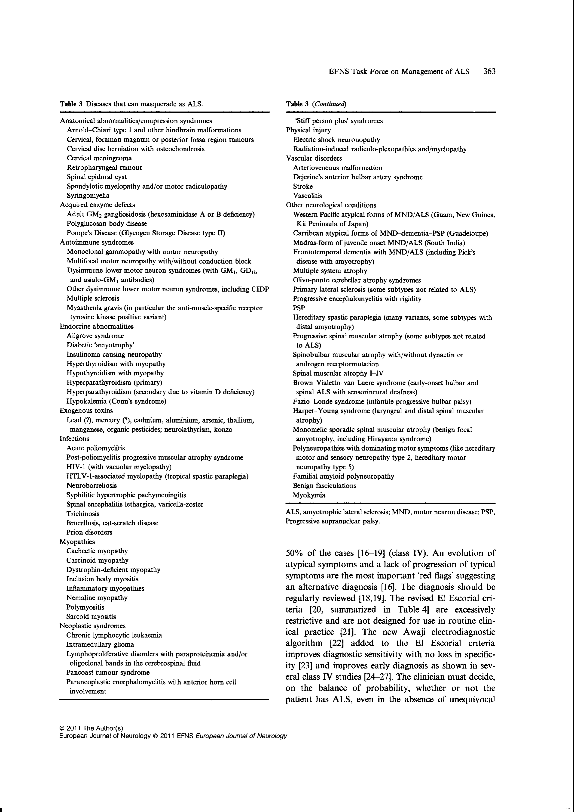

Slide 24
La diagnosi può essere assai difficile all’inizio, tanto che la media tra l’esordio dei sintomi e la diagnosi è generalmente di vari mesi.
Il paziente si può presentare con sintomi che interessano un solo distretto:
Bulbare oppure un arto superiore o inferiore.
A volte la debolezza coinvolge solo un lato del corpo ( inizialmente) : la variante
di Mills ( la forma emiparetica).
Altre volte l’esordio può ricordare la paralisi di un nervo radiale ( mano
cadente), di un nervo ulnare o di un peroneo ( con un piede cadente): si tratta
delle forme “pseudopolineuritiche” ( di Patrikios).
L’esordio nella muscolatura del collo o del tronco è più raro.
L’esordio con insufficienza respiratoria è molto raro

Slide 25
La SLA inizia , nel 65-80% dei casi, con il coinvolgimento degli arti, nel 20-25% con deficit bulbari.
La malattia inesorabilmente progredisce nel tempo, coinvolgendo parti del corpo contigue.
I segni EMG possono anche precedere l’ipostenia e l’atrofia muscolare.
Difficoltà diagnostiche possono essere presenti all’inizio, anche perché il deficit talora progredisce seguendo regioni appartenenti a segmenti spinali-radicolari ben determinati, in modo che la necessità di D.D. con una sofferenza radicolare diventa preminente.
Il problema diagnostico si complica ancora quando è già presente una malattia che si sa può provocare danni radicolari o polineuropatici ( es. diabete mellito) oppure danni midollari ( come nelle mielopatie spondilogene)

Slide 26
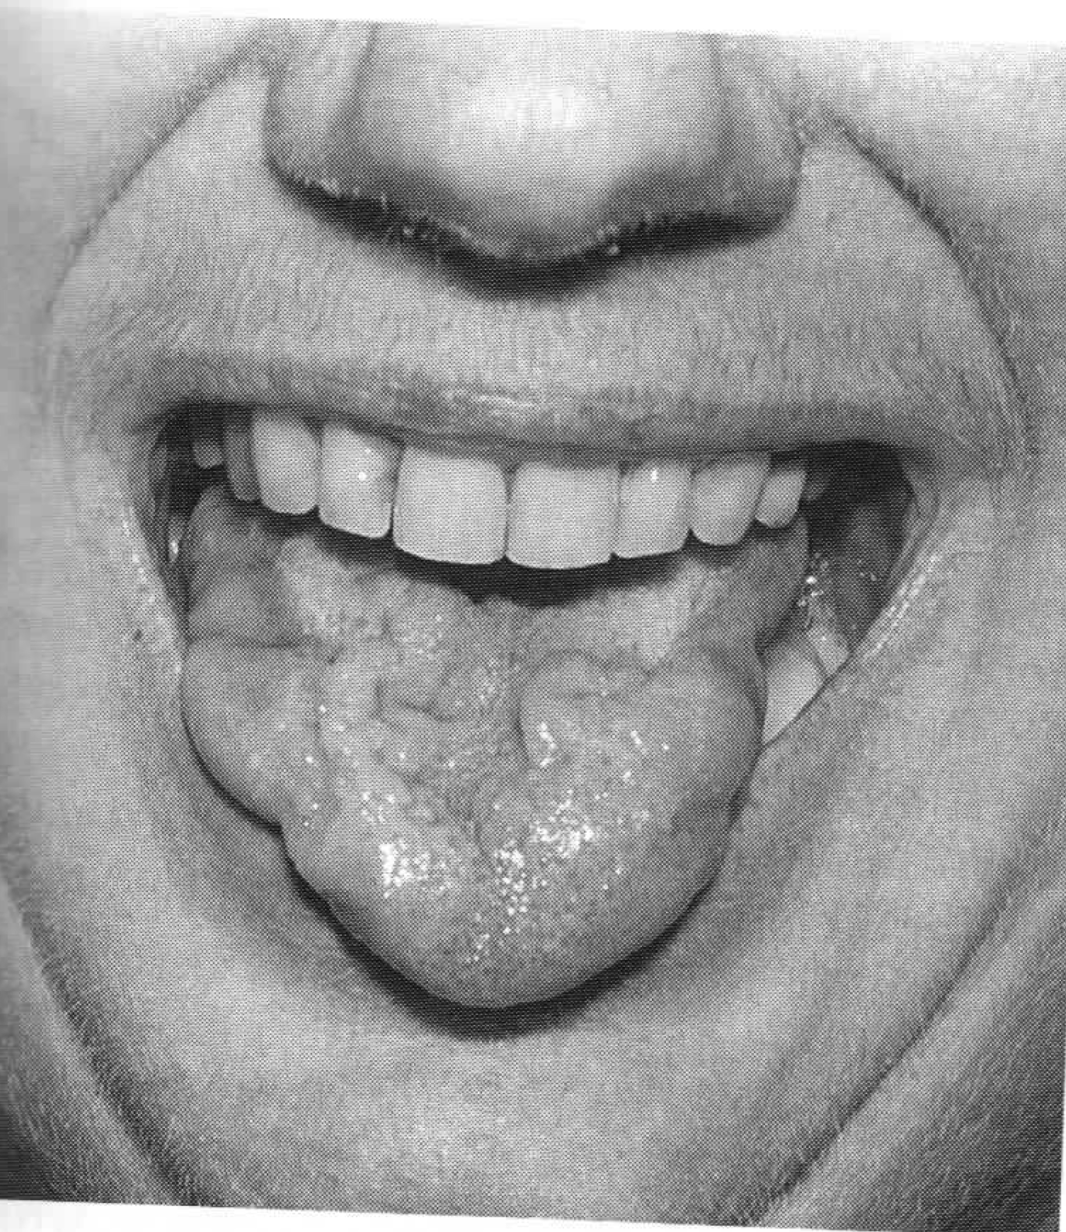

Slide 27
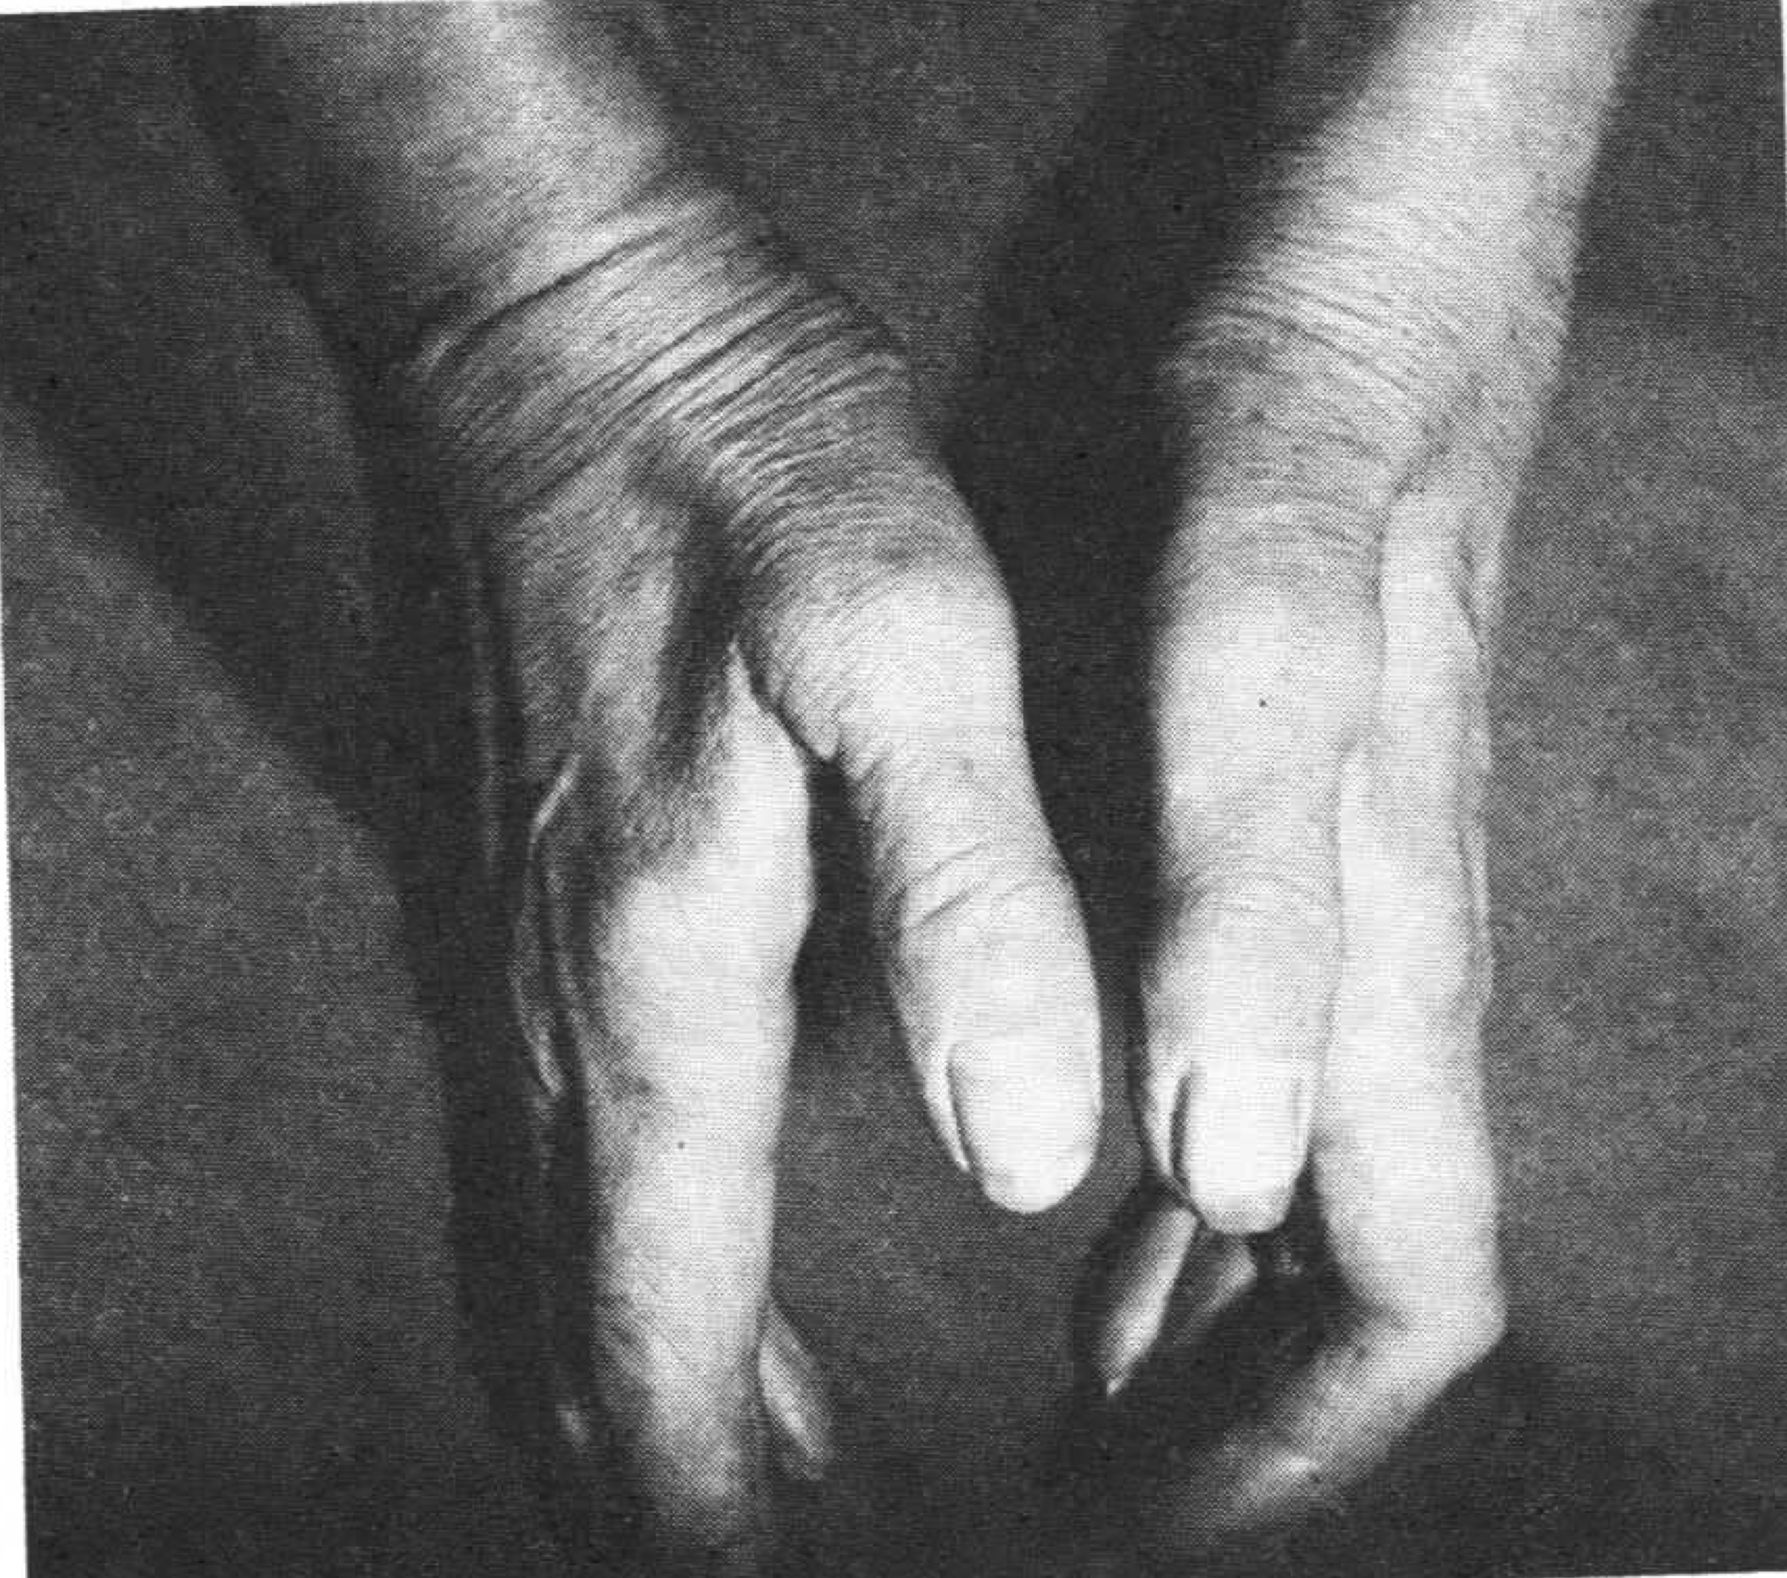
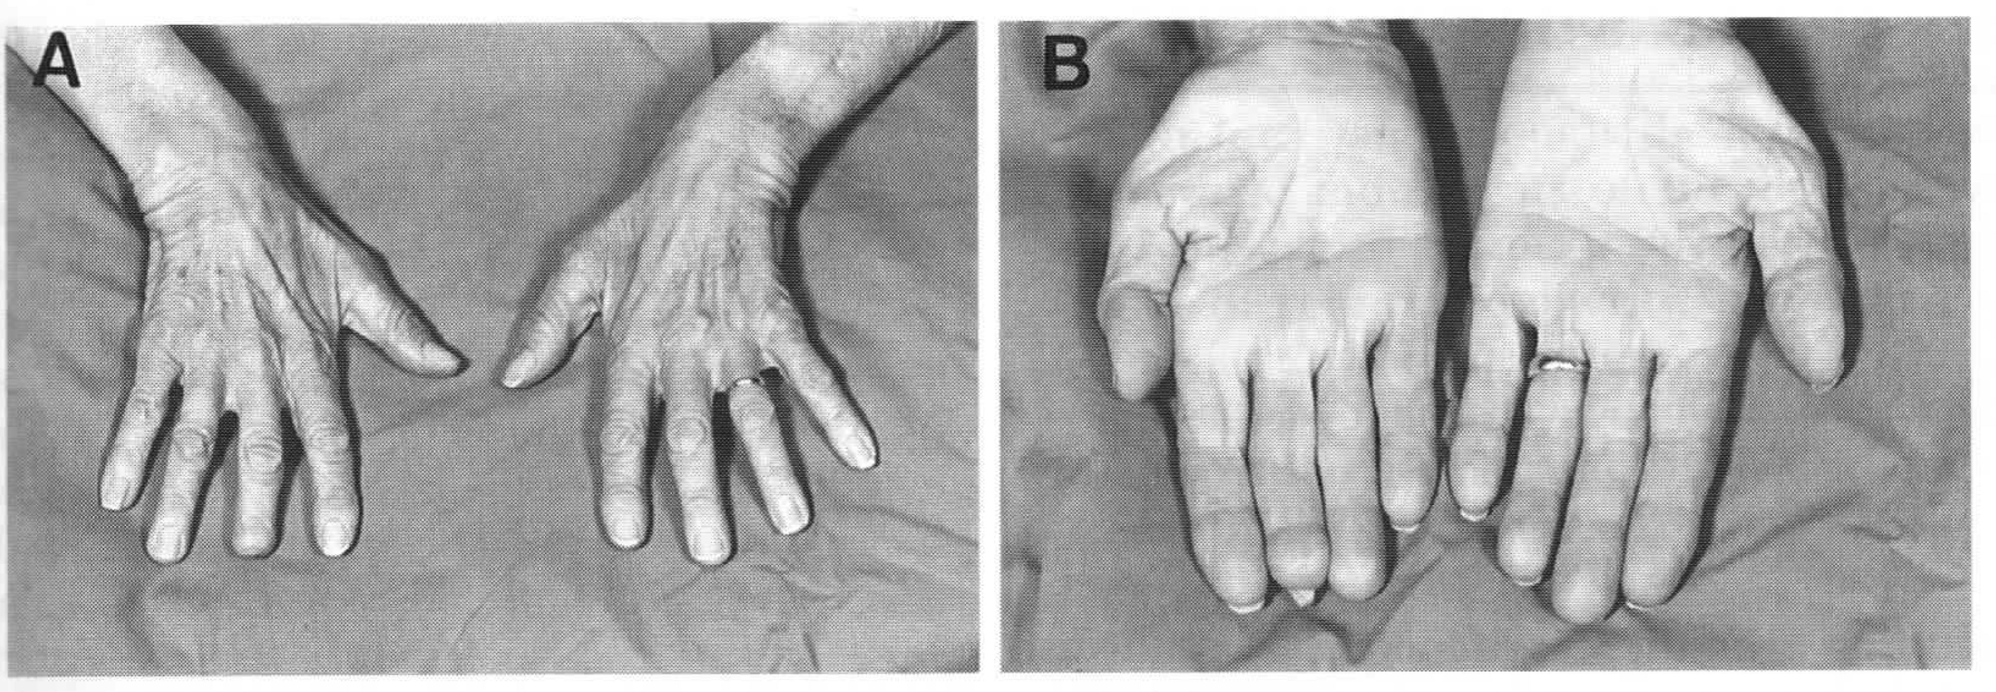

Slide 28
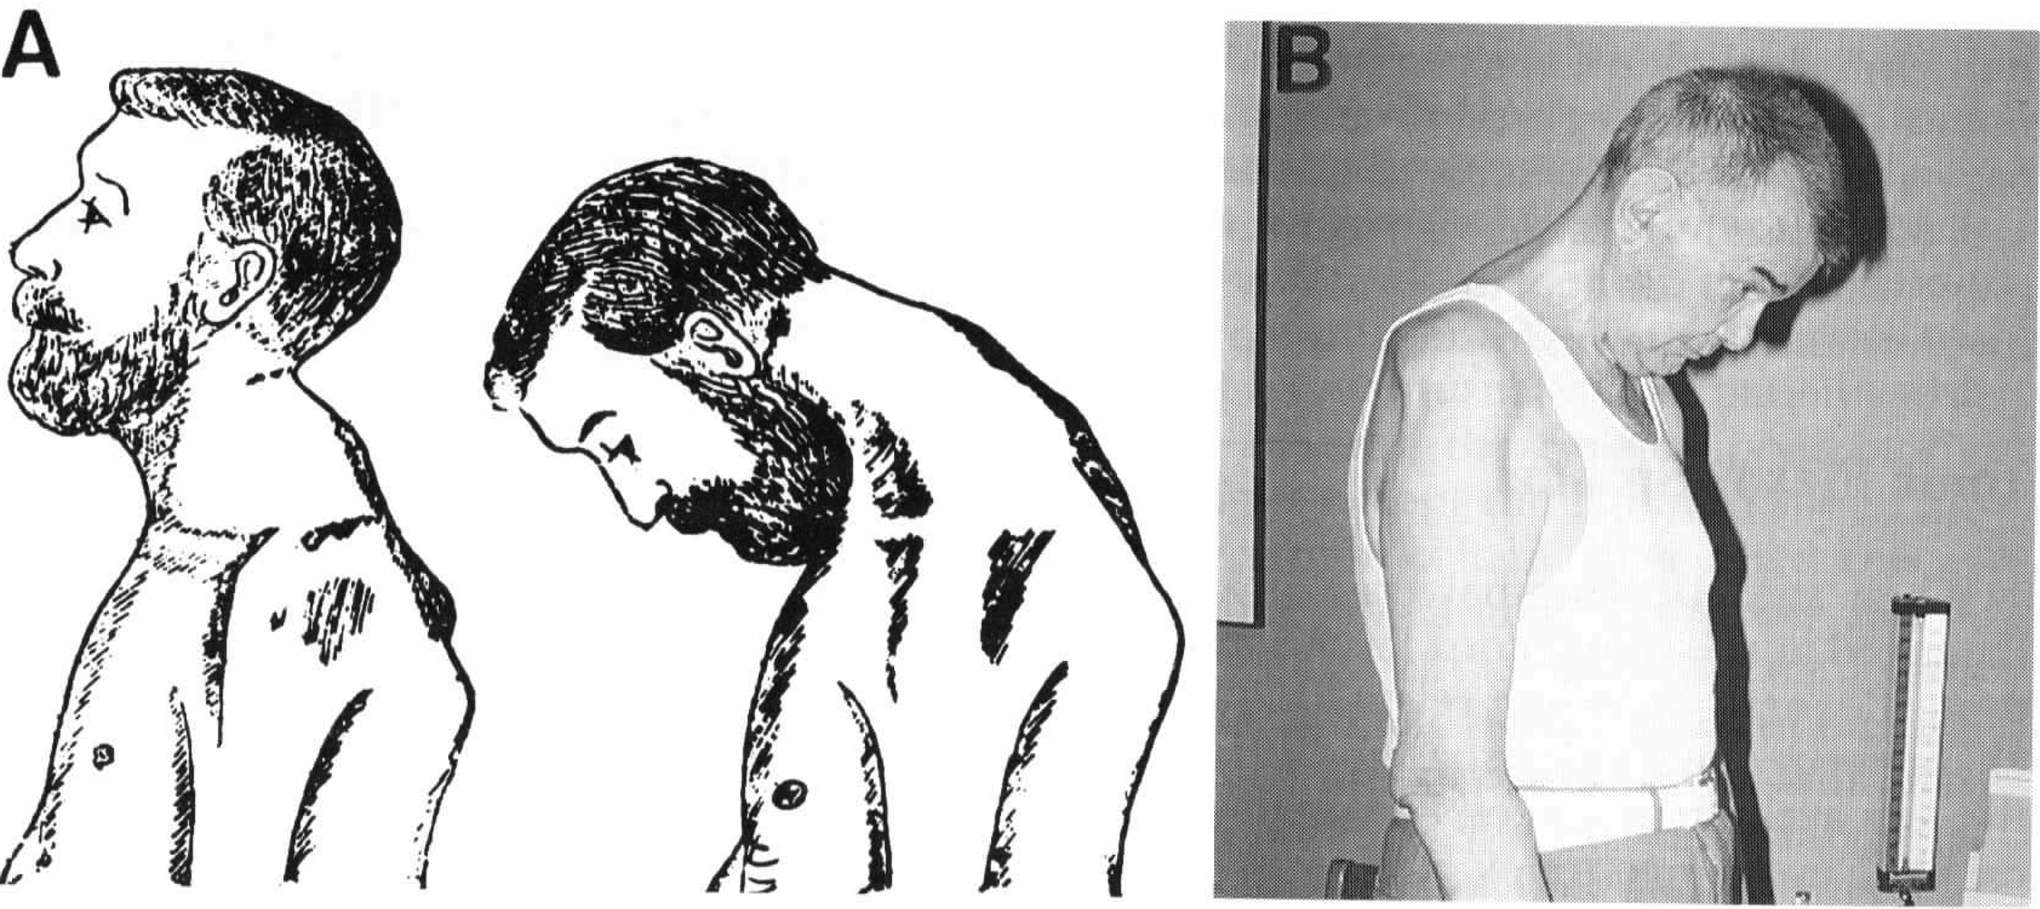

Slide 29
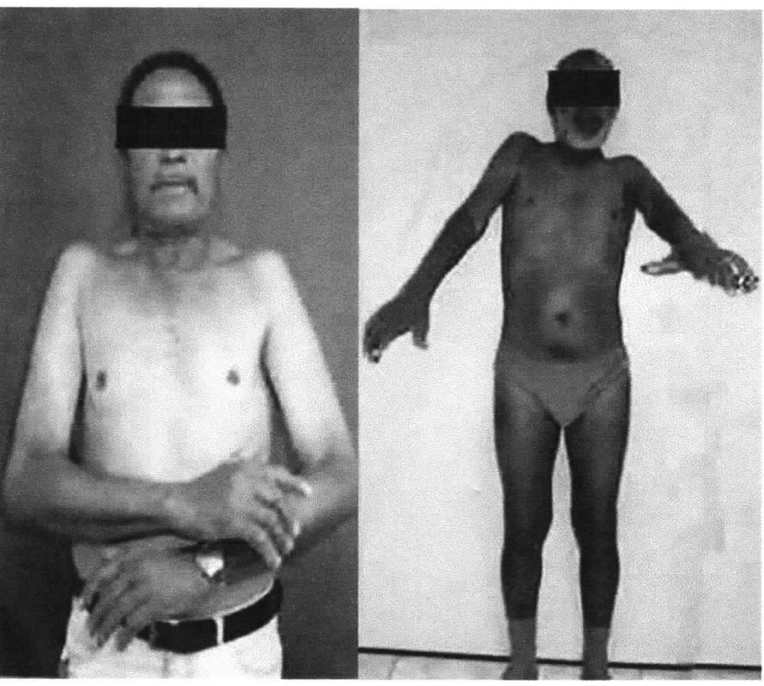
Nell’ambito delle forme di atrofie muscolari progressive si possono osservare quadri che ricordano il “man on the barrell syndrome”, L’uomo in barella.

Slide 30
La malattia di Kennedy ( neuronopatia spinobulbare x-linked)
forma caratterizzata da debolezza e atrofia nella muscolatura prossimale
degli arti superiori in particolare e di segni bulbari.
Ginecomastia, tremori posturali degli arti, fascicolazioni periorali, deficit sensitivo agli arti inferiori, segni di neuropatia sensitiva agli stessi arti , sono quasi sempre presenti.
Spesso è familiare, ma vi sono anche molti quadri sporadici.
E’ dovuta ad una mutazione del gene codificante il recettore per gli androgeni, con un aumento delle triplette ( CAG: citosina-adenina-guanina).

Slide 31
Terapia:
Non esiste a tuttoggi alcuna terapia efficace.
Il Riluzolo, che ha un’attività antiglutamatergica e quindi viene accreditato come possessore di attività antiossidante è l’unico farmaco attualmente indicato dalla FDA come efficace nel prolungare la vita di due-tre mesi
Terapia con Cellule staminali e fattori trofici
Trattamenti sintomatici per:
Scialorrea
Secrezioni bronchiali
Crampi
Spasticità
Depressione-ansia
Insonnia
disartria
Insufficienza respiratoria
Disfagia

Slide 32
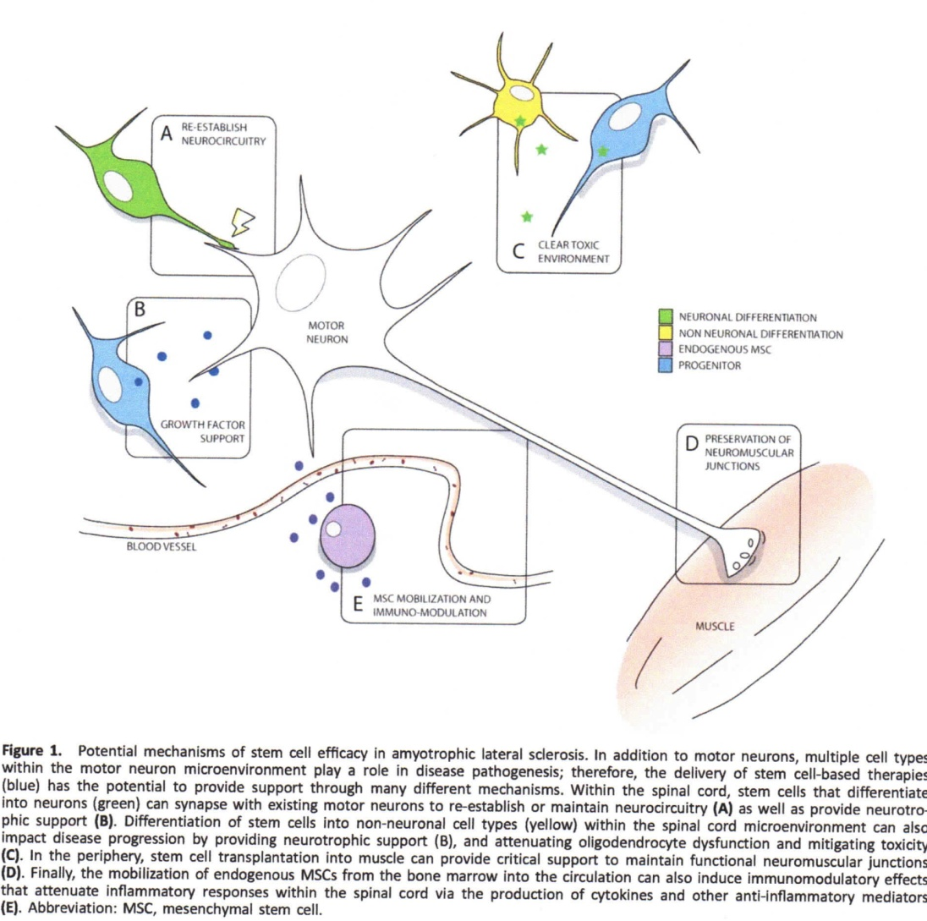
Gli approcci “staminali”e neurotrofici

Slide 33
Scialorrea:
amitriptilina ( 10 mg x 3)
atropina e scopolamina
tossina botulinica ( nelle ghiandole salivari)
radioterapia
chirurgia ( non raccomandata)
Secrezioni Bronchiali eccessive:
mucolitici ( n-acetylcisteina 200-400 mgx3)
aspirazioni frequenti

Slide 34
Labilità emotiva pseudobulbare: amitriptilina, SSRI.
Crampi: levetiracetam, chinino solfato, fisioterapia
Spasticità: terapia fisica, farmaci antispastici come baclofen, tizanidina,
baclofen intratecale, esercizi in piscina con acqua calda
(32-34°C), ma vengono studiati anche farmaci serotoninergici
Ansia e depressione: SSRI, BZD
Insonnia e fatica: ipnoinducenti, amitriptilina, modafinil per la fatica.

Slide 35
Disartria:
Nella fasi avanzate, quando il paziente non è più in grado di vocalizzare e farsi capire possono essere utili strumenti come i computer che permettono di indicare, con i movimenti degli occhi su tavole o piccoli schermi, le lettere dell’alfabeto, o parole intere o infine sintetizzatori digitali della voce.

Slide 36
Il respiro nella SLA
Le complicanze respiratorie sono la principale causa di morte.
Bisogna effettuare regolarmente la Spirometria, particolarmente nelle prime fasi, per valutare anche strumentalmente il momento in cui intervenire con i
supporti respiratori

Slide 37
Sintomi e segni di insufficienza respiratoria nella SLA
Sintomi | Segni
Dispnea con minimi sforzi o nel parlare | tachipnea
ortopnea | Uso della muscolatura accessoria
Frequenti risvegli notturni | Movimenti paradossi addominali
Eccessiva sonnolenza diurna | Diminuiti movimenti del torace
Affaticamento diurno | Tosse debole
Cefalea mattutina | sudorazione
Difficoltà nell’espettorare | tachicardia
Ma vi sono anche: apatia, inappetenza, confusione mentale al mattino | Scarsa concentrazione e/o memoria

Slide 38
SLA e DISFAGIA.
Il calo ponderale al momento della diagnosi è un fattore prognostico indipendente per la sopravvivenza nella SLA.
I paz. con SLA , anche a riposo, consumano più energia.
Consigli dietetici : ( modificazione della consistenza del cibo e dei liquidi, con addensanti, diete cremose, etc)
Apporto di diete ipercaloriche ed iperproteiche
Manovre per facilitare la deglutizione ( es. flettere il capo in avanti , con il mento che tocca il torace)
PEG: la si deve fare quando l’insufficienza respiratoria non è ancora
gravissima altrimenti la procedura è rischiosa

Slide 39
L’approccio al malato con SLA deve essere necessariamente integrato da varie competenze mediche, infermieristiche, fisioterapiche, nutrizionistiche, psicologiche.
Tutti devono convergere sul paziente ovviamente e sui caregivers: senza l’apporto di questi ultimi in particolare , tutto risulterà praticamente inutile.

Slide 40
bibliografia
  EFNS guidelines on the Clinical Management of Amyotrophic Lateral Sclerosis (MALS) –
revised report of an EFNS task force; European Journal of Neurology, 2012
Traitments del la SLA: actualites en 2014 et perspectives, La presse Medicale 2014
Trophic factors as modulators of motor neuron physiology and survival:
implications for ALS therapy
Luis Tovar et al: Frontiers in cellular Neuroscience, febb. 2014
The past , present and future of Stem Cell clinical trials for ALS
Gretchen Thomsen et al: Experimental Neurology, 2014
Amyotrophic Lateral sclerosis
Mitsumoto, Chad, Pioro,
Contemporary Neurology series, Davis, 1999

Slide 41
La malattia evolve velocemente…
Progressione dei sintomi neuromuscolari con paralisi bulbare progressiva, atrofia muscolare progressiva: quadro di Sclerosi Laterale primaria.
Problemi principali
Disfagia
Progressiva difficoltà respiratoria
Assistenza domicilare complessa

Slide 42
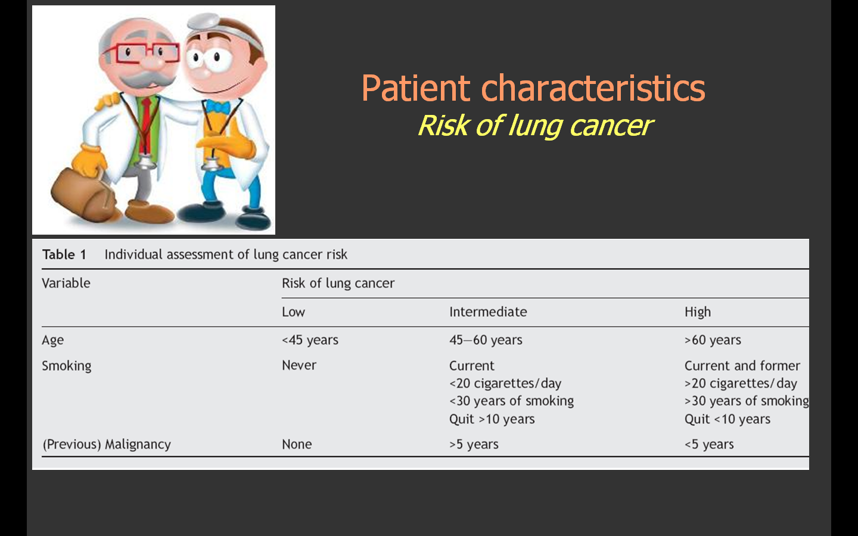
Comunicazione biunivoca tra Specialista e MMG: condivisione del progetto di assistenza nella progressione della malattia

Slide 43
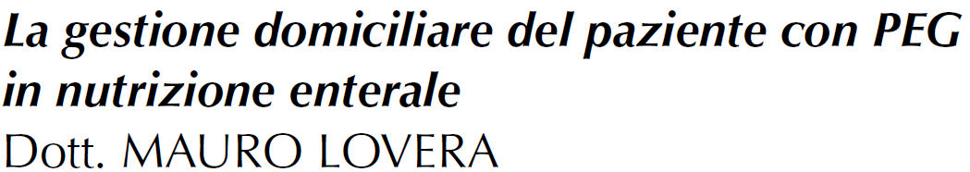

Slide 44
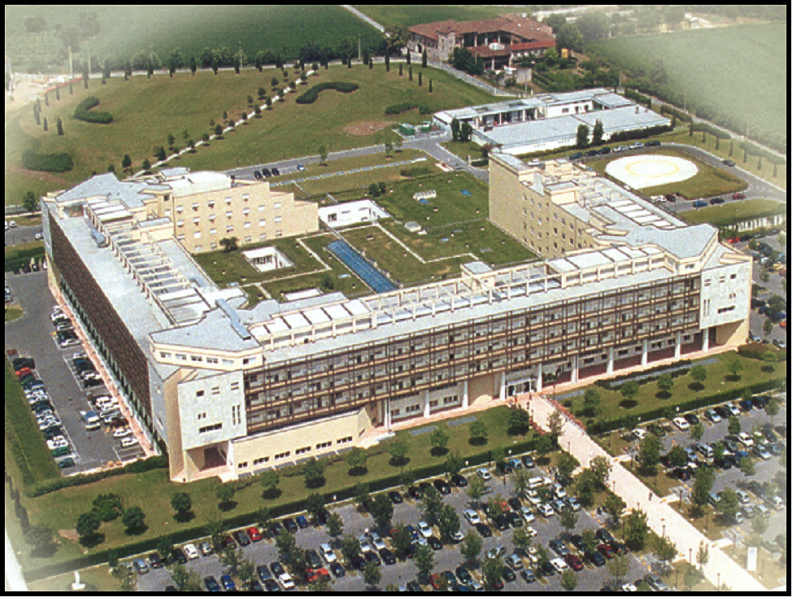

La gestione domiciliare del paziente con PEG in NE
M. Lovera
Dipartimento di
Endoscopia e Gastroenterologia
Dir.: Dr A. Paterlini

Slide 45
Nel paziente con SLA è utile la NE?
SI
In quanto:
Migliora lo stato nutrizionale del paziente
Migliora la sopravvivenza
L. Mazzini J Neurol 1995
M. Del Piano Ital J Gastroent 1998
E. Wagner-Sonntag Oxford University Press 2000

Slide 46
Nella SLA quale è la via di I scelta per la somministrazione della NE (SNG o PEG)?
PEG
Trattandosi di una NE di lunga durata

Slide 47
INDICAZIONI ALLA PEG
Nutrizione enterale a medio-lungo termine (> 4-6 W) sia temporanea che definitiva:
  Disfagia meccanica (traumi facciali, neoplasie testa-collo, esofago)
  Disfagia neuromuscolare (vascolare, traumatica, degenerativa)
Derivazione digestiva esterna a lungo termine in associazione a NPT (raramente, < del 10%):
  Occlusioni gastrointestinali croniche non palliabili chirurgicamente, es: carcinosi peritoneale

Slide 48
Controindicazioni Assolute
Impossibilità di arrivare con l’endoscopio nello stomaco.
Mancata trans illuminazione.
Sepsi, peritonite, infezione della parete addominale.
Pancreatite acuta.
Ipertensione portale grave.
Ascite massiva.
Insuff. respiratoria o cardiaca grave.
Grave deficit coagulativo.
Prognosi infausta nel breve tempo.
Relative
Ascite
Obesità maggiore
Interventi chirurgici addominali estesi
Shunt vent-peritoneale
Dialisi peritoneale

Slide 49
Quando posizionare la PEG nel paziente con SLA?

Slide 50
TIMING PEG nella SLA
Dopo fallimento della riabilitazione logopedica:
  addensanti, dieta semisolida o cremosa,
  tecniche di deglutizione (deglutizione sopraglottica)
Comparsa di:
  Perdita di peso > del 10% rispetto al peso abituale (ultimi 6 mesi)
  Segni di disidratazione
  Episodi di soffocamento per inalazione
Consigliabile prima che la capacità vitale forzata (FVC) divenga < 50%

Slide 51
Cosa si intende per
PEG, PEGJ, PEJ?

Slide 52
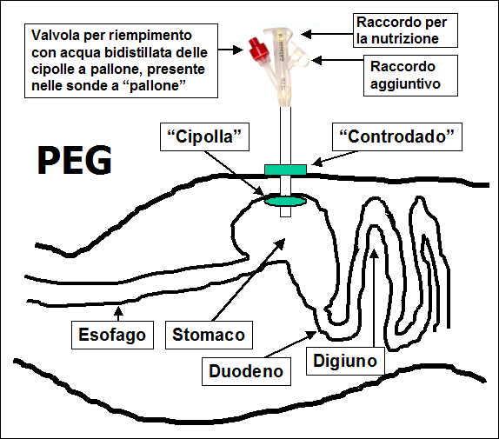
Gastrostomia Percutanea Endoscopica (PEG)
PEG:
Creazione di una fistola gastro-cutanea mediante il posizionamento di una sonda nello stomaco, attraverso la parete addominale, per via endoscopica.

Slide 53
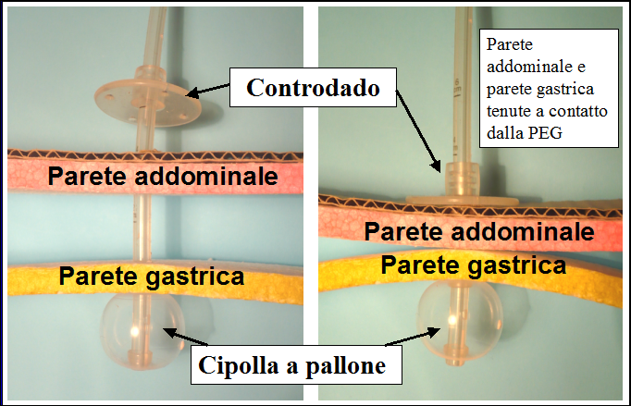
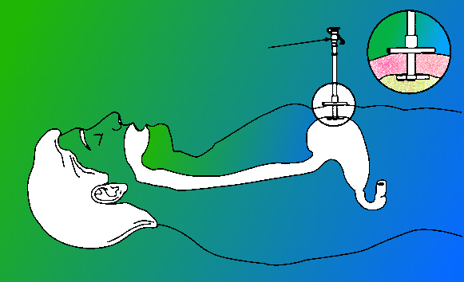
“Controdado”
Raccordo per
la nutrizione
Cipolla
Cipolla e controdado fissano la parete gastrica alla parete addominale, dopo 2-4 w tra le due pareti si formano delle aderenze che stabilizzano la stomia.

Slide 54
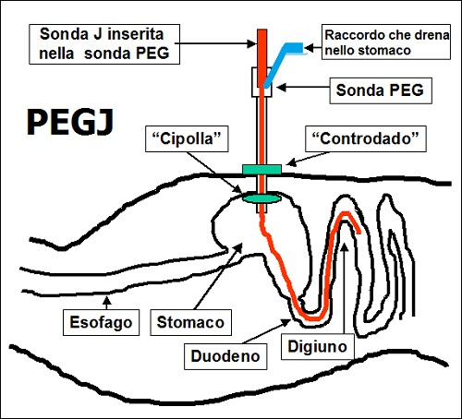
PEGJ: posizionato di una sonda (sonda J) nel digiuno attraverso una PEG
Indicazioni:
Polmoniti ab ingestis da rigurgito
MRGE severa
Gastroparesi

Slide 55
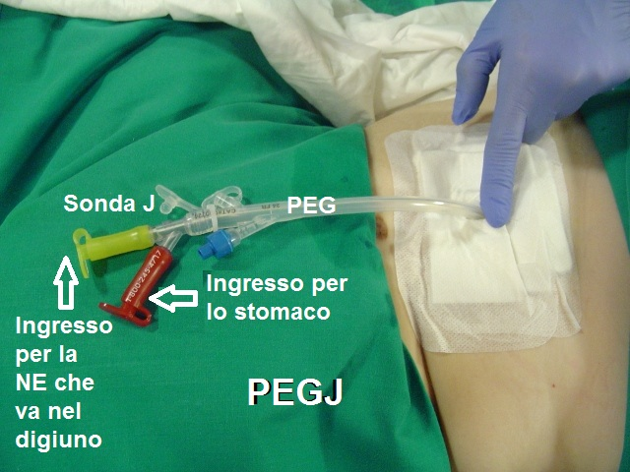
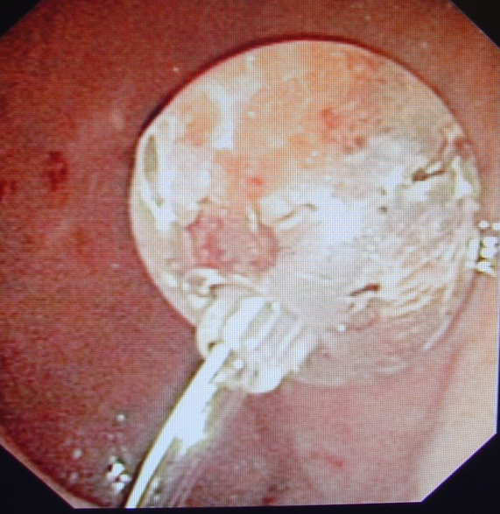
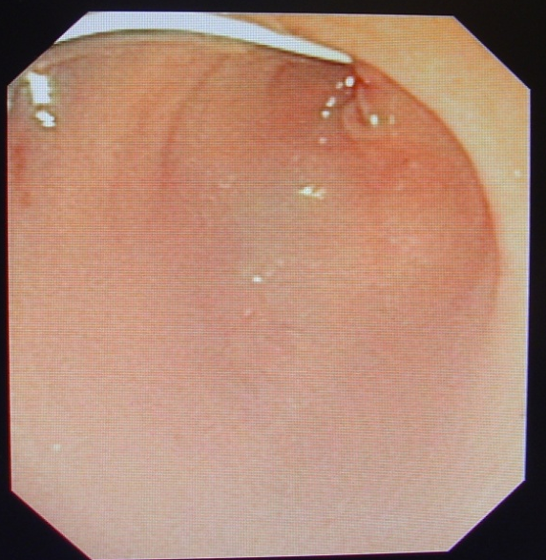
PEGJ
PEG
Sonda J transpilorica
Sonda J

Slide 56
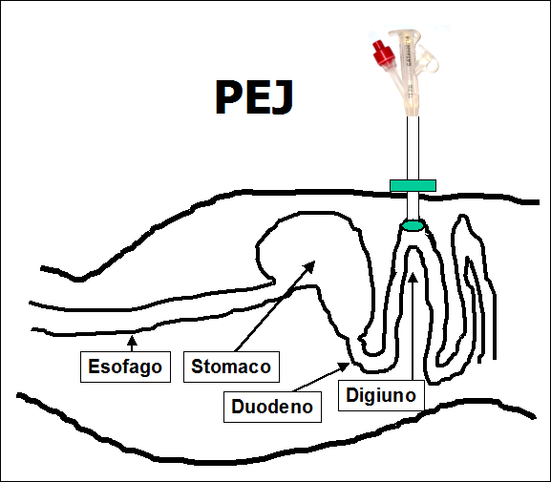
PEJ:
creazione di una fistola digiuno-cutanea endoscopica
Indicazioni
Pz con NPL gastriche o pancreatiche
Gastroresecati

Slide 57
I RISULTATI DELLA PEG SONO:
      efficienza 95-98%
      complicanze minori 6%
      complicanze maggiori 3%
      mortalità 0-0,7%

Slide 58
Complicanze
Precoci
Emorragia
Infezione del tramite
Fascite necrotizzante
Peritonite
Inalazione
Fistola gastrocolica
Pneumoperitoneo
Ileo paralitico
Tardive
Della stomia
Infezioni peristomali
Leakage con dermatite
Della sonda:
Rimozione accidentale
  precoce
  tardiva
Occlusione/Rottura
Dislocazione
  Migrazione nel lume
  Decubito/Buried Bumper Syndrome

Slide 59
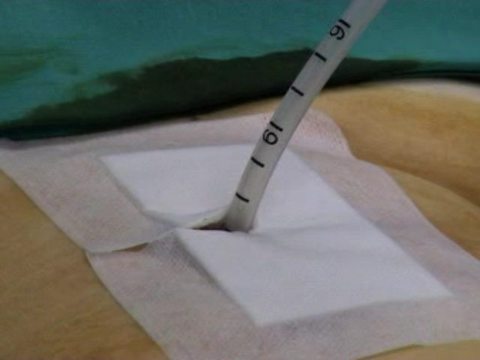
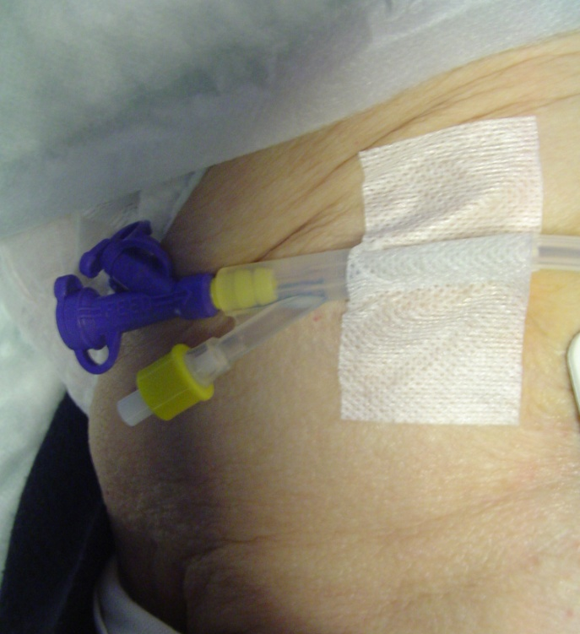
Gestione domiciliare della stomia
Medicazioni giornalire (o ogni volta che le garze si bagnano) per i primi 8-10 gg, poi la PEG può essere anche lasciata scoperta.
La garza va messa sopra il controdado nell’avvolgere la sonda e non sotto! (salvo eccezioni).
La sonda va ancorata alla cute con cerotto per evitare trazioni e rimozioni accidentali.
Dopo 24 ore dal posizionamento si può iniziare la NE.

Slide 60
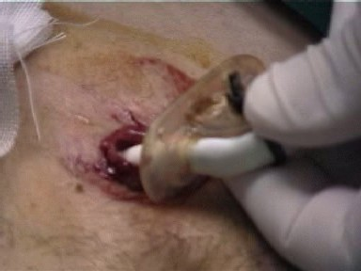
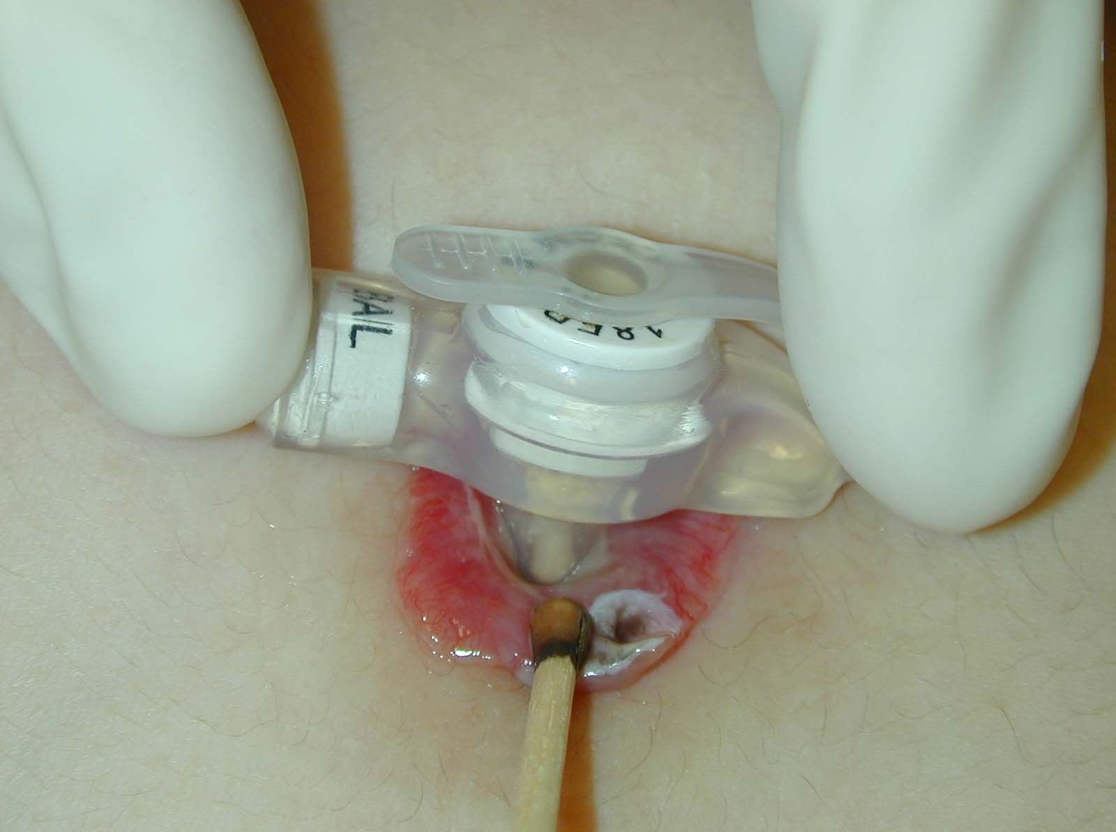
A cicatrizzazione avvenuta può comparire un orlo iperemico attorno all'orifizio della stomia dovuto a:
  tessuto di granulazione
  neomucosa esuberante.
Sia la mucosa che il tessuto di granulazione, danno secrezioni e se traumatizzati, possono sanguinare
Eventuale Trattamento: Nitrato d’Argento, exeresi in caso di mucosa esuberante.

Slide 61

Paziente con PEG:
Cosa controllare?
La corretta posizione della sonda
  Facendo compiere alla sonda dei movimenti rotatori e di va e vieni nel suo tramite.
  La PEG può essere:
    normotesa
    troppo tesa
    migrata nella parete
    troppo molle

Slide 62
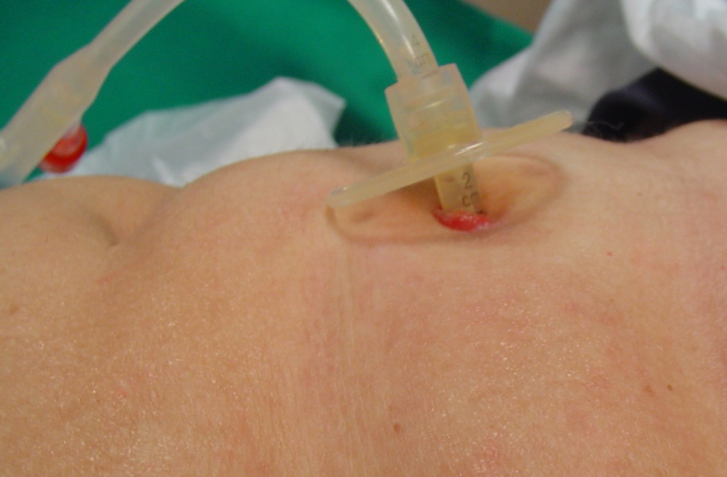
Sonda PEG normotesa
A PEG stabilizzata il tubo deve poter muoversi su e giù nel suo tramite per circa 1-2 cm.
1 –2 cm

Slide 63
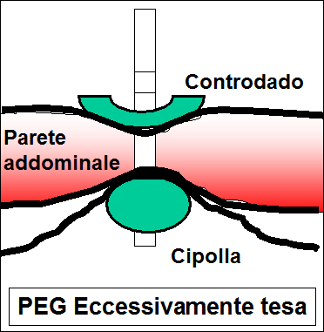
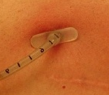
PEG “troppo tesa”
  Si osserva un infossamento del controdado sulla cute.
  Manca il gioco di va e vieni
  NB: dopo 1-2 mesi di NE il paziente ingrassa e la PEG può diventare tesa!
Cipolla e controdado comprimono i tessuti e possono causare:
  Irritazione, infezione e piaghe della cute.
  Ulcera Gastrica da decubito della cipolla, con possibile sanguinamento e/o migrazione della cipolla all’interno della parete stessa (Buried Bumper Syndrome).

Slide 64
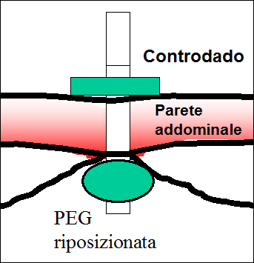
COSA FARE: allentare il fermo esterno spostandolo prossimalmente fino a giusta posizione (assenza di tensione).

Slide 65
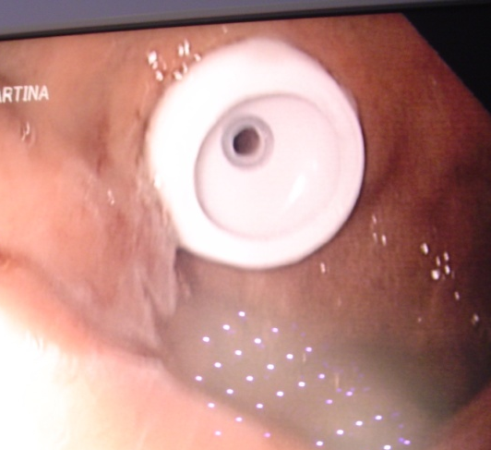
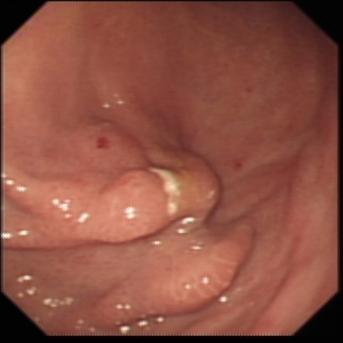
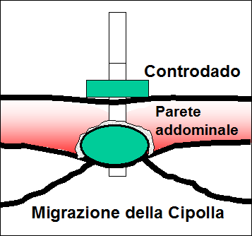
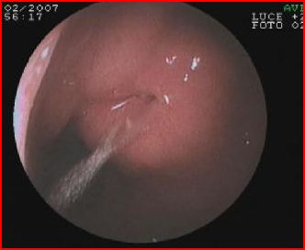
Cipolla migrata e “sepolta” in parete: “Buried Bumper Syndrome”
  Si nota una maggiore resistenza nell’introduzione degli alimenti e la pompa va spesso in allarme,
  Vi è resistenza nella manovra di va e vieni della sonda.
Buried Bumper
Normoposizionata
Residua piccolo orifizio che permette il passaggio dell’acqua al lavaggio.

Slide 66
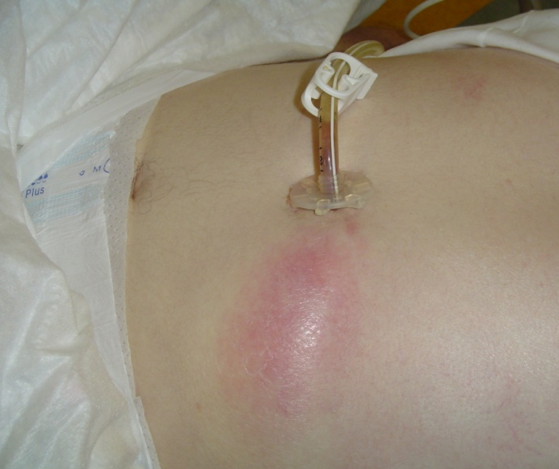
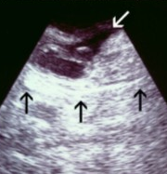
COSA FARE:
Interrompere l’alimentazione e inviare al Servizio di Endoscopia Digestiva (rischio di suppurazione).
Diagnosi:
  ECOgrafia parete addominale
  EGDS.
Trattamento:
  Rimozione della PEG.
  Riposizionamento di una nuova sonda.
  In caso di ascesso si dovrà rimandare il posizionamento della nuova PEG fino a guarigione dell’infezione.
Ascesso
Eco della parete

Slide 67
PEG “troppo molle”
  il dispositivo intragastrico, per difetto di tenuta del controdado, può “slittare” all’interno dello stomaco, potendo giungere al di là del piloro con comparsa di vomito di succhi gastrici.
  Gioco di va e vieni troppo ampio

Slide 68
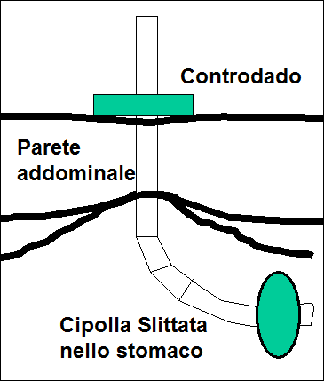
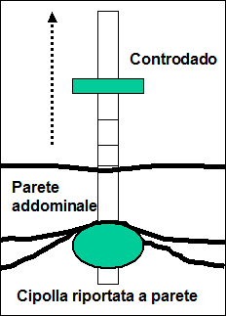
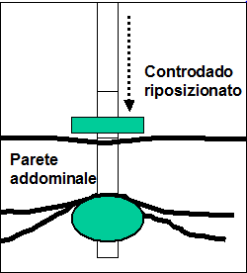
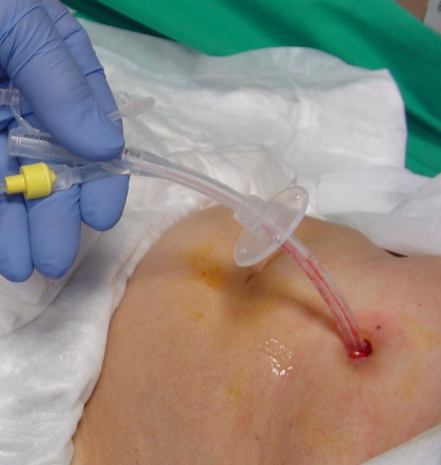
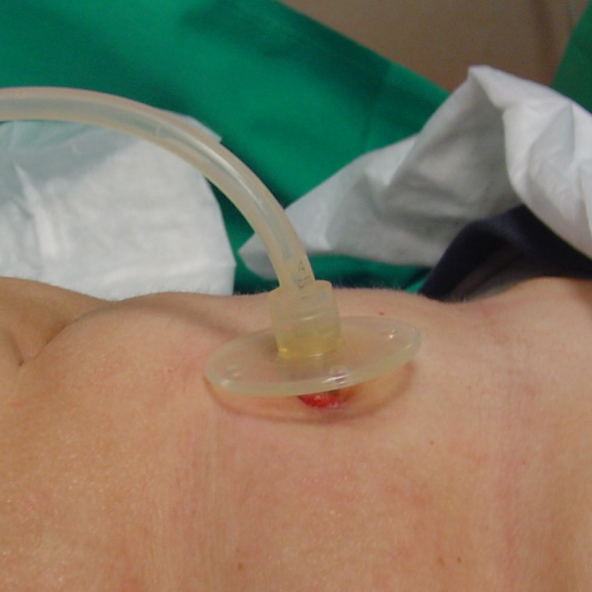
COSA FARE: Riposizionare la sonda.

Slide 69
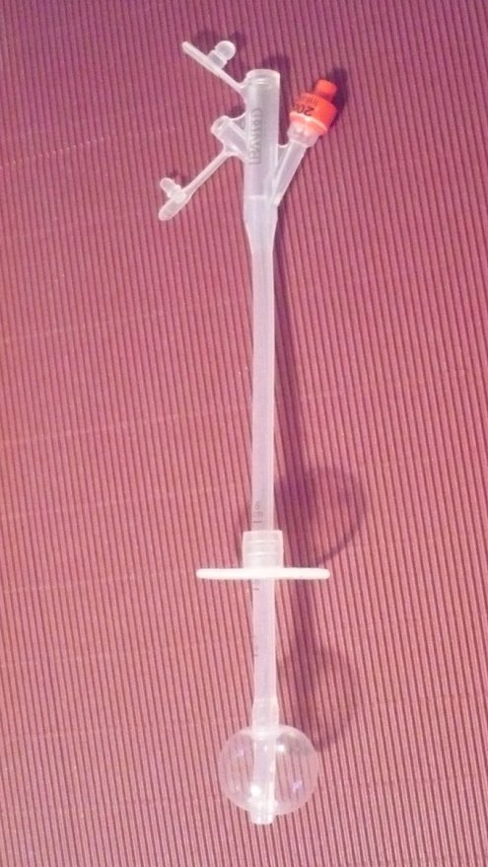

2) Controllare la tenuta dei palloni nei dispositivi a baloon
è comune che con il tempo un po’ di acqua contenuta nel pallone evapori (aggiungere bidistillata), così come è possibile che il pallone si rompa.

Slide 70
  Rimozione accidentale della sonda
Da parte del Pz in stato confusionale,
Per manovre inopportune,
Per rottura o “sgonfiamento” del baloon nelle sonde a pallone.
Cosa fare?
Precoce < 2-4 W
Tardiva > 2-4 W

Slide 71

Rimozione accidentale precoce
(prime 2-4W):
Aderenze non ancora stabilizzate:
Rischio di peritonite da perforazione gastrica libera per scollamento parete gastrica-parete addominale.
Inviare con urgenza il paziente in PS.

Slide 72

Rimozione accidentale tardiva
(> di 4 W):
PEG “stabilizzata”: assenza di conseguenze pericolose.
Inviare il paziente entro 12 ore presso il Servizio di Endoscopia.

Slide 73

Oppure:
introdurre nella fistola un catetere urinario tipo Foley:
  mantiene pervia la fistola
  permette l’alimentazione.
inviare quindi il paziente con “tutta calma” presso il Servizio di Endoscopia

Slide 74
Gestione della NE
3 i bisogni da soddisfare

Slide 75

1. Dieta equilibrata
Miscele industriali
hanno soppiantato le naturali
Fabbisogno calorico: 20-35 Kcal/kg p.a
  20-25 Kcal/kg/die
  25-30 Kcal/kg/die (attività media)
  30-35 Kcal/kg/die (attività elevata)
  40-50 Kcal/kg/die (gravemente catabolici)
Formula di Harris-Benedict
(sesso, statura, peso corporeo e età)
Consulenza nutrizionale
2. Fabbisogno calorico giornaliero
Adulto: 30-40 ml/kg/die (1-1,5 ml/Kcal)
Anziano: 25 ml/kg/die
Ma varia con le condizioni climatiche, sudorazione, febbre, fistole, diarrea, ecc.
3. Fabbisogno idrico
giornaliero

Slide 76
Miscele nutritive industriali
Polimeriche (standard): alimenti parzialmente modificati, con osmolarità bassa: 250-300 mOsm/l.
Monomeriche (elementari) e Oligomeriche (semielementari): alimenti idrolisati o parzialmente idrolisati, adatti nelle enteropatie con mal assorbimento, iperosmolari (500-900 mOsml/l monomeriche, 300-500 mOsm/l oligomeriche) richiamano H2O nel lume, causando facilmente distensione addominale, diarrea, disidratazione.
Modulari: specifiche per diabetici, epatopatici, nefropatici, pneumopatici.

Slide 77

Miscele nutritive industriali
Composizione nota ed equilibrata
Rapporto di 1 Kcal/ml (apporto di acqua 80%)
Preparati “ipercalorici” (1,5-2 Kcal/ml apporto di acqua 60%)
Preparati “ipocalorici” (0,5-0,75 kcal/ml)
Preparati con fibra

Slide 78

Modalità di somministrazione
A BOLO con schizzettone boli di 200–400 cc a pasto x 4-6 pasti die, meno tollerata: diarrea osmotica, tensione addominale, nausea, MRGE, maggior rischio di ab ingestis.
INFUSIONE LENTA IN 24 ORE con pompa (o a gocciolamento)
meglio tollerata, migliora l’assorbimento intestinale. Svantaggi: ph gastrico costantemente alcalino nelle 24 ore, con proliferazione batterica e maggior rischio di polmoniti da transmigrazione; non è fisiologica, limita l’autonomia del Pz.
A bolo
Infusione

Slide 79
3. INFUSIONE LENTA INTERMITTENTE con pompa (o a gocciolamento)
Nei pazienti che tollerano velocità di flusso elevate per ovviare agli svantaggi dell’infusione in 24 h si può passare alla NE per infusione intermittente (tolleranza intermedia):
  concentrando la somministrazione in 8-14 ore
  suddividendo la dose totale in più somministrazioni giornaliere della durata di alcune ore.

Slide 80
Induzione NE a infusione continua:
In 1° giornata: velocità di infusione di 25 ml/ora.
In 2° giornata: incrementare a 50 ml/ora.
Giornate successive: se il paziente tollera la NE si incrementa gradualmente la velocità di infusione, fino a raggiungere il regime di kcal/24 ore stabilito (mediamente in 5 giorni).
Quindi: se il Pz tollera le alte velocità di infusione, si può passare alla infusione intermittente.
Durante l’induzione o nel PZ critico, controllare il residuo gastrico quando si inizia la NE e ogni 4 ore: se residuo > di 100-150ml, ritardare l’inizio della NE di almeno 1 ora, sospendere-rallentare la NE.

Slide 81


Velocità a regime di solito ben tollerate
Sonda nello stomaco (SNG, PEG):
  120-200 ml/h
Sonda nel digiuno (SNJ, PEGJ, PEJ):
  80-100 ml/h

Slide 82

COMPLICANZE LEGATE ALLA NUTRIZIONE ENTERALE
1) Gastrointestinali/ infettive:
Diarrea
  contaminazione
  osmotica
- Costipazione
- Nausea, Vomito, Dist. add.
- Polmoniti ab ingestis
2) Metaboliche:
- Iperidratazione
Disidratazione ipertonica
Iper/ipoglicemia
Ipovitaminosi K
Alterazione equilibrio elettrolitico:
  iper/ipocalcemia
  Ipofosfatemia
  Iponatremia
  ipomagnesemia
Controllo residuo gastrico

Slide 83
Monitoraggio del paziente
Controllo periodico del peso.
Controllo dello stato di idratazione (diuresi, mucose, peso).
Controllo dell’ assetto metabolico (esami ematochimici periodici compreso dosaggio vitamine).

Slide 84

Grazie per l’attenzione

Slide 85
Posizionamento PEG: nostro comportamento
Ricovero ospedaliero per alcuni giorni:
  Per posizionare la PEG
  Per iniziare la NE e attivare un piano nutrizionale e assistenziale
  Per istruire il parente alla gestione della PEG e della NE
BIC: casi selezionati
  Paziente ricoverati in RSA attrezzate con personale esperto alle gestione delle complicanze precoci della PEG e induzione della NE

Slide 86

Formula di Harris-Benedict
Fattori di conversione per attività
Riposo assoluto…………1
Allettato sveglio…….1,1 – 1,25
Deambulante……..….1,25 – 1,5
In caso in cui l’obiettivo sia il recupero di peso non bisogna
superare il 25% in più delle kcal/die teoriche

Slide 87
I Fabbisogni nutrizionali
Apporto Calorico Consigliato
Insuff. D’organo Normale Elevato Step
g/kg/die g/kg/die g/kg/die
Nessuna 20 35 5
Insuff. Renale/epatica 20 35 5
Insuff. Cardiaca/polmonare 10 25 2,5

Slide 88
I Fabbisogni nutrizionali
Fabbisogno Proteico gAA/kg/die
Normale 1
Aumentato 1,2 - 1,8
Elevato 2 - 2,5
Rapporto Kcal/ gr di N:
150 kcal n.p./ 1 gr N normocatabolici
100 kcal n.p./ 1 gr N ipercatabolici
1 gr di N = 6,25 gr di proteine o di aa

Slide 89
I Fabbisogni nutrizionali
Apporto Proteico Consigliato
Insuff. D’organo Range (g/kg) Step
Nessuna 1 - 1,2 0,3
Insuff. Renale 0,6 -1,2 0,15
Insuff. Epatica 0,8 -1,5 0,15
Insuff. Cardiaca/polmonare 1 – 2,5 0,3

Slide 90
SNG e SNJ
Pazienti incoscenti o con riflesso tosse alterato rischio di non accorgersi n di essere nelle vie aeree
Pz a rischio di ab ingestis il sondino deve essere NJ (controllo radiologico, posizionamento endoscopico)
Controllare insufflando aria e auscultando in regione epigastrica, aspirare il contenuto una volta posizionati nello stomaco, ascoltare con l’orecchio che non esca aria dalla sonda durante il respiro. Solo il controllo radiologico è sicuro, Nessun altro metodo da solo è sicuro ed anche combinato permane un margine di errore

Slide 91
Diffusione della NE
Notevole incremento dell’utilizzo della NE in questi ultimi anni.
Incidenza della NE domiciliare in Europa:
  163 pazienti/milioni di abitanti/anno (*),
Incidenza della NE domiciliare in Italia:
  128 pazienti/milione di abitanti/anno (**), dato probabilmente in difetto.
* Hebuterne X, et al. Clin Nutr 2003; 22:261-266
** Pironi L, et al. SINPE 2005; 23:99-104.

Slide 92

La PEG: i primi passi
J Pediatr Surg 1980 Dec; 15(6):872-5
Gastrostomy without laparotomy: a percutaneous
endoscopic technique
M.W. Gauderer, J.L. Ponsky, R.J. Izant
Gastrointest Endosc 1981 Feb; 27(1):9-11
Percutaneous endoscopic gastrostomy: a nonoperative techniquefor feeding gastrostomy
J.L. Ponsky, M.W. Gauderer
Arch Surg 1983 Apr; 118(4):449-53
Early experience with endoscopic percutaneous gastrostomy
W.E. Strodel, J. Lemmer, F. Eckhauser, M. Botham, T. Dent
Simposio Nazionale SIED Verona 1986
Gastrostomia Percutanea Endoscopica:
A. Paterlini, A. Fratton, et all.

Slide 93
Complicanze
Operative o della fistola
Infezione 4*-25%:
  peristomale
  ascesso
  fascite necrotizzante
  sepsi
Inalazione 3%*
Perdite peristomali 1,7%* (50% pz long term)
Emorragia 2,5%
Perforazione 0,4%*-2,3%
Pneumoperitoneo 1,5%*
Fistola gastro-colica 0,4%*
Ileo paralitico 0,3%*
Diss. Metastatica fistola
Meccaniche della sonda
Rimozione accidentale
  precoce
  tardiva
Occlusione/Rottura
Dislocazione sonda 1,6%*
  Migrazione nel lume
  Buried Bumper Syndrome
*J Mamel, AJ of Gastroenterology 1989
SN Rogers Oral Oncol 2007
JZ Potack Med Journal of Medicine 2008

Slide 94


Slide 95

Governance delle comorbilita:tra bisogni del paziente e priorita'del medico
L'assistenza respiratoria al paziente neuromuscolare
Luca Barbano
Divisione di Pneumologia
IRCCS Fondazione Maugeri Lumezzane
Brescia Ordine dei Medici 5 giugno 2014

Slide 96


Notes:
96

Slide 97

Inadeguatezza della pompa ventilatoria per perdita di forza
Ridotta capacità di introdurre aria

Slide 98
IN SITUAZIONE FISIOLOGICA
Carico
Forza

Slide 99
Insufficienza di pompa per difetto di forza
Forza
Carico

Slide 100
soggetto normale
paziente
neuromuscolare
IRV
VC V
T
TLC
ERV
RV

Slide 101
Conseguenze fisiopatologiche
1- ridotta capacità di introdurre aria
2- ridotta capacità di sviluppare di tosse

Slide 102
Conseguenze fisiopatologiche
1- ridotta capacità di introdurre aria
2- ridotta capacità di sviluppare di tosse

Slide 103

DEBOLEZZA
DEI MUSCOLI RESPIRATORI
Alterazione pattern respiratorio
Disventilazione restrittiva
Modifica del pattern sonno
Debolezza della tosse
Alterazione gas ematici
Notes:
103

Slide 104

La ventilazione meccanica nei NM ha impatto
Sopravvivenza
gas ematici diurni
Ipoventilazione notturna
Ospedalizzazioni
Qol

Slide 105

ANDAMENTO PATOLOGIE NM
T.I UTIR Reparto ??
NIV

Slide 106

Malattie neuromuscolari
Farmaci sintomatici
Riacutizzazioni polm. minori
Elabarazione diagnosi
disfagia
Indicazione VM
carrozzina
Riduzione autonomie
Palliatività
Hospice
Disabilità
motoria
Inizio sintomi
scoliosi
IRA
Rivisitazione
casa
diagnosi
Secrezioni
Direttive
anticipate
Colloquio
Post mortem
Informative
evoluzione
Inpatto caregiver
tracheostomia
Pediatra/MMG/Territorio/ASL/ADI
Genetista
neurologo
psicologo
Fisiatra/neuroriabilitatore
IP dedicato
fisioterapista
Pneumologo/intensivologo
cardiologo
Logopedista + dietista
terapista respiratorio
ortopedico
palliativologo

Slide 107

Survival in Duchenne muscular dystrophy: improvements
in life expectancy since 1967 and the impact of home
nocturnal ventilation
M. EAGLE, S.V. , BAUDOUIN, C. CHANDLER, D.R. GIDDINGS, R. BULLOCK, K. BUSHBY
Neuromusc Dis 2002;12:926-929
Notes:
107

Slide 109



SOPRAVVIVENZA
Pz totali Mediana + 48 gg
Ventilati vs non ventilati 219/171
Pz non bulbari Mediana + 205
gg vs non ventilati
PAZIENTI CON ASSENZA DI
COMPROMISSIONE BULBARE
PAZIENTI CON SEVERA
COMPROMISSIONE BULBARE
QUALITA’ DELLA VITA
Lancet Neurology 2006; 5 :140-47
No survival advantage in severe bulbar patients but qol improved
Notes:
109

Slide 110
Informazione e pianificazione al momento della diagnosi di piano di supporto ventilatorio
Sintomi respiratori, SDB, ortopnea, FVC < 50% (?65%), PCO2>45 mmHg (periodico controllo funzionalità resp)
Trial of NIV/cough assist
Rifiuto supporto ventilatorio
progressione malattia
Palliative care
NIV diurna + cough assistance +/-PEG
progressione malattia
Sospensione ventilazione
Limite per la ventilazione non invasiva
Tracheostomy -IPPV
Progressione malattia
Notes:
110

Slide 111





Ventilatori con umidificatori attivi incorporati
AUTOCPAP

Slide 112

3. Circuito
E’ il mezzo che porta il flusso d’aria dal VM al paziente.
È in silicone o polietilene, monouso o risterilizzabile
È necessario:
Disinfettarlo periodicamente (ogni 15 gg), immergendolo in soluzione disinfettante;
Controllare che non sia rotto e che non ci siano perdite d’aria.
Si distinguono due tipi di circuito:
BITUBO: costituito da due tubi che si uniscono ad Y in prossimità della maschera.
Uno è per il passaggio dell’aria durante l’inspirazione ed uno per l’espirazione.
MONOTUBO: costituito da un semplice tubo in cui l’aria passa sia durante l’inspirazione che durante l’espirazione. Più utilizzato nella VMD.

Slide 113


CIRCUITO A DUE VIE
non necessita di valvola espiratoria
CIRCUITO AD UNA VIA
Plateau valve
Whisper swivel
Foro maschera
ventilatore
Inspirazione
Espirazione

Slide 114



2. Filtro antipolvere
Filtra l’aria ambiente che il VM poi insufflerà al pz
Vari tipi e forme
Posteriore o laterale sul corpo macchina
Sempre presente
E’ un cuscinetto di spugna, carta o tessuto
Lavabile settimanalmente
Sostituzione mensile
Filtro pulito
Filtrosporco

Slide 115

2. Filtro Antibatterico
Protegge il ventilatore da contaminazioni batteriche
Vari tipi e forme
Si applica fra l’uscita del flusso d’aria dal ventilatore ed il circuito
Sempre presente se si utilizza un VM dell’ospedale
Presidio optional:
- non interferisce sulla funzione del VM
- non fornito se la macchina è in uso personale
Sostituzione mensile

Slide 116




Nasale aperta

Slide 117






Facciale aperta

Slide 118

VALVOLA ESPIRATORIA già su maschera
CO₂
Funzione di valvola espiratoria

Slide 119


EFFETTI COLLATERALI
Qualunque sia il tipo di maschera adottato, un accurato e corretto posizionamento rende più comoda ed efficace la ventilazione.
Se la maschera è troppo stretta e preme eccessivamente sulla cute, può provocare LESIONI CUTANEE DA CONTATTO (decubito).

Slide 120

Al contrario, se è troppo larga, genera fastidiose perdite d'aria che riducono l'efficacia della ventilazione e possono provocare IRRITAZIONE CONGIUNTIVALE se lo sfiato d'aria si dirige negli occhi.

Slide 121




Raccordi O2
Da VM se possibile
Da maschera
Da raccordo
inserito in serie
Da filtro antibatterico

Slide 122

VENTILAZIONE CON BOCCAGLIO
Notes:
122

Slide 123


Slide 124


Disfunzione bulbare con aspirazione di cibo
Insufficiente controllo della ventilazione con NIV
Impossibilità di svezzamento dalla NIV dopo riacutizzazione
Associazione di dipendenza ventilatoria totale e riduzione funzione bulbare
Disfunzione corde vocali/ostruzione alte vie aeree/episodi di soffocamento
SCELTA DEL PAZIENTE

Slide 125

Fai ricorso al confezionamento della tracheostomia ? Se si, quando ?
NO In caso di disfagia se NIV continuativa se intubato e non svezzabile
Rassegna di Patologia dell’Apparato Respiratorio 2011; 26: 303-309

Slide 126

Tracheostomy in neuromuscular users
In Europa 23% di utilizzatori di HMV hanno tracheostomia; 54% dei pz. Con NMD hanno tracheostomia
Lloyd Owen et al Eur Respir J 2005

Slide 127



Slide 128


Slide 129



Slide 130
Il paziente tracheostomizzato
Implicazioni fisiopatologiche
Riduzione del calibro delle vie aeree
Riflesso della tosse inefficiente
Inadeguata umidificazione delle vie aeree
Bypass delle difese naturali orofaringee

Slide 131
Il paziente tracheostomizzato Implicazioni fisiopatologiche
Aumento delle resistenze delle vie aeree
Ostacolo delle secrezioni bronchiali per via naturale
Secrezioni dense e tenaci
Maggior rischio di infezioni
Maggior rischio di intasamento bronchiale
Atelettasie
Polmoniti
Difficoltà di svezzamento

Slide 132




Slide 133
Antibioticoterapia per gram -
Ciprofloxacina sospensione (Ciproxin)
250 mg/5 ml dosaggio medio 500 mg x 2/die
Piperacillina/TAzobactam i.m. (nota 55)
2 g x 3-4 vv/die
Cefepime i.m. (nota 55)
1 g x 2-3 vv/die
Amikacina i.m.(nota 55)
1 g 1 vv/die (attenzione funzionalità renale)

Slide 134

TIPI DI CANNULE
Raccordo x umidificazione
Cannula fonatoria
controcannula
Tappo fonatorio
Cannula cuiffiata
Valvola est per cuffiare
Palloncino int cuffiato con pressione
fra 15-30 mmHg

Slide 135



UMIDIFICATORI A CALDO O ATTIVI
L’aria inspirata viene riscaldata ed umidificata mediante contatto diretto con acqua a temperatura prefissata.
L’umidificatore attivo viene inserito sulla via inspiratoria del circuito ed è generalmente esterno al corpo della macchina.
La campana viene riempita fino al livello contrassegnato con semplice acqua distillata.
Bisogna avere cura di:
controllare quotidianamente il livello dell’acqua e riempire la campana nel caso in cui sia basso, senza superare la linea “max”;
risciacquare periodicamente la campana e disinfettarla (ogni 15 gg)

Slide 136
Conseguenze fisiopatologiche
1- ridotta capacità di introdurre aria
2- ridotta capacità di sviluppare di tosse

Slide 137

IN-ESSUFFLATORE MECCANICO
Strumento che crea artificialmente la tosse.

Slide 138





Insegnamento al pz. Di tecniche fisioterapiche, NIV associata a FKT, pallone ambu, aspiratore portatile
Aggiunta di cough inexsufflator;
Se : Picco di tosse <160l/min; SpO2 <3%
Notes:
138

Slide 139


Slide 140

IN-ESSUFFLATORE MECCANICO
Notes:
140

Slide 141

Misurare la tosse
PEAK COUGH FLOW (PCF)
Misura del flusso espiratorio al colpo di tosse
< 160 L/min
TRA 270 E 160 l/min
>270 l/min
Bach JR., Chest,1993; 104: 1553 – 1562
Notes:
141

Slide 142
TECNICHE DI ASSISTENZA ALLA TOSSE
ASSISTENZA INSPIRATORIA
ASSISTENZA ESPIRATORIA
COMPRESSIONI ADDOMINALI
“ABDOMINAL
THRUST”
INSUFFLAZIONI MANUALI
“AIR STACKING”
+/-
IN-ESSUFLATORE MECCANICO
Notes:
142

Slide 143

AIR STACKING
ASSUNZIONE CONSECUTIVA DI DUE O PIU’ INSUFFLAZIONI D’ARIA, TRATTENUTE MEDIANTE CHIUSURA DELLA GLOTTIDE
Notes:
143

Slide 144

ABDOMINAL THRUST
Tecnica che aumenta i flussi espiratori mediante rapida compressione manuale dell’addome o della gabbia toracica,
in sincronia con la tosse spontanea del paziente
Chest 2004; 126:1388-1390
Notes:
144

Slide 145
Malattie neuromuscolari
Farmaci sintomatici
Riacutizzazioni polm. minori
Elabarazione diagnosi
disfagia
Indicazione VM
carrozzina
Riduzione autonomie
Palliatività
Hospice
Disabilità
motoria
Inizio sintomi
scoliosi
IRA
Rivisitazione
casa
diagnosi
Secrezioni
Direttive
anticipate
Colloquio
Post mortem
Informative
evoluzione
Inpatto caregiver
tracheostomia
Pediatra/MMG/Territorio/ASL/ADI
Genetista
neurologo
psicologo
Fisiatra/neuroriabilitatore
IP dedicato
fisioterapista
Pneumologo/intensivologo
cardiologo
Logopedista + dietista
terapista respiratorio
ortopedico
palliativologo

Slide 146



Multidiscip
Media sopravvivenza 7.5 mesi più lunga (bulbari 9.6 mesi) per il gruppo multidisciplinare costituito da medico, fisioterapista, terapista respiratorio,terapista occupazionale, logopedista, dietista,operatori sociali e infermiera
Multidiscip
Traynor BJ et al J Neurol, Neurosurg Psych 2003 1258-1261
Notes:
146

Slide 147


Slide 148

GOVERNANCE DELLE COMORBILITÀ:
TRA BISOGNI DEL PAZIENTE E PRIORITÀ DEL MEDICO
SLA
Le risorse assistenziali domiciliari dell’ASL di Brescia
OO.MM. Brescia
Dr. Tarcisio Marinoni
U.O. Assistenza Protesica e Continuità di Cura
Dipartimento Cure Primarie - ASL di Brescia

Slide 149
SLA - LE RISORSE ASSISTENZIALI DOMICILIARI
PAROLE CHIAVE
SOSTEGNO ALLA DOMICILIARITA’
INTEGRAZIONE
APPROPRIATEZZA
UCAM – Composta da medico di Distretto, MMG/PDF, infermiere, assistente sociale solitamente comunale
ASL Brescia > Cittadini > Anziani e non autosufficienti > Assistenza domiciliare integrata (UCAM e CeAD) > Unità di Continuità Assistenziale Multi-dimensionale – UCAM
VALUTAZIONE MULTIDIMENSIONALE – Fascicolo assistito (prossima valutazione multidimensionale con VAOR modulo HomeCare)
PAI – Progetto Assistenziale Individuale (da definire in raccordo con il Comune e con la persona destinataria/famiglia)
CONTINUITA’ TERAPEUTICO-ASSISTENZIALE

Slide 150
SLA - LE RISORSE ASSISTENZIALI DOMICILIARI
INTERVENTI SANITARI E SOCIO-SANITARI
ACCESSI MMG – Non deambulanti e ADI
ASSISTENZA PROTESICA – Presidi, ausili e protesi per autonomia e funzioni fisiologiche, mobilità, comunicazione, ventilazione meccanica, assistenza alla tosse, prevenzione e trattamento decubiti
NUTRIZIONE ARTIFICIALE – Enterale e parenterale
VOUCHER SOCIO-SANITARIO – Interventi socio-sanitari domiciliari infermieristici/OSS, educativi, riabilitativi, specialistici
RICOVERO DI SOLLIEVO in Strutture residenziali socio-sanitarie (RSA/RSD)
ACCESSO A RSA/RSD
  con costi a completo carico del SSR (posti accreditati per Stato vegetativo e SLA);
  con contributo ASL (posti convenzionati per soggetti con abolizione completa delle funzioni motorie)

Slide 151
SLA - LE RISORSE ASSISTENZIALI DOMICILIARI
INTERVENTI SANITARI E SOCIO-SANITARI (news)
ASL Brescia > Cittadini > Anziani e non autosufficienti > Nuove iniziative di sostegno alla fragilità e alle gravi e gravissime disabilità
MISURA 4 "RSA/RSD APERTA“
D.G.R. n. 856/2013 "Interventi a sostegno della famiglia e dei suoi componenti fragili ai sensi della DGR n. 116/2013" e successiva Circolare 1 del 15.01.2014
prestazioni volte a migliorare ed a mantenere il benessere dell'utente e della sua famiglia
assegnazione di un voucher mensile che garantisce l'erogazione di prestazioni fino ad un massimo di 500 €

Slide 152
SLA - LE RISORSE ASSISTENZIALI DOMICILIARI
INTERVENTI SANITARI E SOCIO-SANITARI (news)
ASL Brescia > Cittadini > Anziani e non autosufficienti > SLA - Malattie del motoneurone
BUONO MENSILE € 1.000
D.G.R. X/740 del 27.09.2013 e Decreto D.G. Famiglia SSV n. 10352
(finanziamento per ASL Brescia € 2.087.970
fino all’esaurimento delle risorse complessivamente destinate)
Finalizzato a compensare le prestazioni di assistenza assicurate dal caregiver familiare o da assistente personale a favore di persone:
di qualsiasi età affette da malattie del motoneurone, compresa la SLA con livello di deficit grave e di deficit completo
di qualsiasi età in Stato vegetativo (SV) da gravi cerebrolesioni acquisite, di natura traumatica, vascolare, anossica o infettiva (non incluse le patologie congenite, involutive e degenerative) con GCS fino a 10
con età inferiore ai 65 anni, con altre patologie che comportano comunque la dipendenza vitale e la necessità di assistenza continua nell’arco delle 24 ore (es. Corea di Huntington, forme gravi di distrofia e di miopatia, sclerosi multipla, Locked in, ecc.)

Slide 153
SLA - LE RISORSE ASSISTENZIALI DOMICILIARI
INTERVENTI SOCIO-ASSISTENZIALI
SAD – Servizio di assistenza domiciliare (ASA)
PASTI A DOMICILIO, SERVIZIO LAVANDERIA, SERVIZIO TRASPORTO, ecc.
VOUCHER SOCIALE - Per l’acquisto degli interventi da soggetti accreditati con il sistema sociosanitario o convenzionati/accreditati con il/i Comune/i
CONTRIBUTI SOCIALI - Per periodi di sollievo della famiglia di persona non autosufficiente, trascorsi presso Unità d’offerta residenziali o semiresidenziali socio sanitarie o sociali

Slide 154
SLA - LE RISORSE ASSISTENZIALI DOMICILIARI
INTERVENTI SOCIO-ASSISTENZIALI (news)
BUONO MENSILE FINO A € 800
D.G.R. X/740 del 27.09.2013
(finanziamento per Ambiti bresciani € 2.973.665
fino all’esaurimento delle risorse complessivamente destinate)
Finalizzato a compensare le prestazioni di assistenza assicurate dal care-giver familiare (autosoddisfacimento) e/o per acquistare le prestazioni da assistente personale anche a favore di soggetti con deficit moderato o medio grave da malattia del motoneurone.

Slide 155
SLA - LE RISORSE ASSISTENZIALI DOMICILIARI
DOCUMENTI DI RIFERIMENTO
ASL Brescia > Operatori > Medici delle cure primarie >
Strumenti Professionali per Medici Cure Primarie
> Malati con bisogni assistenziali complessi
Unità di Continuità Assistenziale Multi-dimensionale (ex Unità di valutazione)
> Assistenza protesica e integrativa
Scheda di valutazione del Medico per UCAM
Scheda del Medico per attivazione UCAM
Prescrizione di Ausili Protesici per l'Assistenza e gestione a domicilio da parte del MMG

Slide 156
SLA - LE RISORSE ASSISTENZIALI DOMICILIARI
DOCUMENTI DI RIFERIMENTO
ASL Brescia > Operatori > Medici delle strutture >
Strumenti Professionali per Medici delle strutture
> Assistenza protesica e integrativa
Protocollo tecnico-operativo per il servizio di ventiloterapia polmonare territoriale
Protocollo tecnico-operativo per il servizio di ventiloterapia polmonare territoriale – Elenco macchine aggiornato al 04/04/2014
> Malati con bisogni assistenziali complessi
Protocollo Nutrizione Artificiale Domiciliare 2003
Modello organizzativo della Rete delle Cure Palliative dell'ASL di Brescia
Scheda di segnalazione all'UCAM per Cure Palliative (PDF scrivibile!)
> Riabilitazione
Linee Guida Riabilitazione Domiciliare

Slide 157
CRITICITÀ
CASISTICA RARA (per n. sentire Malattie Rare) MA PARADIGMATICA
RAPIDA EVOLUZIONE DI SITUAZIONE E DI BISOGNI
MOLTEPLICITA’ DEI BISOGNI E DELLE RISPOSTE
RISPOSTE DA MOLTEPLICI AGENZIE
IL CONTESTO FAMILIARE
L’ESPERIENZA, LA CAPACITA’, LA DISPONIBILITA’ DI CHI CURA E ASSISTE
LA CAPACITA’ DI DIALOGO, COLLOQUIO, CONFRONTO, INTEGRAZIONE
I PDTA, MA NON SOLO

Slide 158
Pausa caffè

Slide 159


Slide 160
PROBLEMI PRINCIPALI
IL NEUROLOGO
Disfagia
Progressiva difficoltà respiratoria
Assistenza domiciliare complessa
IL GASTROENTEROLOGO
Posizionamento PEG, avvio NED e monitoraggio
LO PNEUMOLOGO
Avvio VMD
Dispositivi per assistenza alla tosse
Tracheostomia o non tracheostomia
Aspirazione tracheale
IL MMG
Valutazione, gestione, educazione, supervisione, comunicazione
Gli strumenti, la famiglia, i tempi

Slide 161
Il Tavolo delle cure del Territorio
L’educazione dei caregivers e la supervisione nella gestione dei devices (cosa possiamo fare)
Il MMG: la comunicazione delle “bad news”, la valutazione dei bisogni, la gestione dei piccoli inconvenienti e il riconoscimento delle urgenze che necessitano di un consulto specialistico attraverso il percorso più appropriato
L’infermiere: analisi dei bisogni e dell’insight familiare
L’ASL: gli strumenti a disposizione… i tempi

Slide 162
Quale modello di intervento?
Profilo di rischio
Bisogni del paziente

Slide 163
La consapevolezza e la comunicazione
Luciano: “dottore, lo sappiamo entrambi… non ci sarò ancora per molto tempo, ci sono alcune cose di cui ho bisogno prima di morire”
In cosa potrò davvero essere utile al paziente?

Slide 164
PIANO DI CURA: priorità
PRIORITA’ DEL MEDICO
(profilo di rischio)
PRIORITA’ E BISOGNI
DEL PAZIENTE
Funzionamento NINV e insufflatore meccanico
Posizionamento PEG
La corretta nutrizione (quale “pappa” e a quale velocità)
Infezioni (ab-ingestis/stomia)
Cosa posso gestire io e cosa invece ospedalizzare
Il dispositivo comunicatore
UCAM-PAI-Voucher
“doc, non raccontiamoci balle”
“finché posso voglio restare a casa mia”
“fai in modo che la mia dignità di persona sia sempre mantenuta”
“dammi modo di poter continuare a comunicare con chi mi è vicino”
“finché posso lasciami fare da solo quello che riesco a fare”
“quando sarà il momento, assistimi nel percorso verso la fine”

Slide 165
Ma non ci siamo solo noi 2…
PRIORITA’ DEL MEDICO
PRIORITA’ E BISOGNI DEL PAZIENTE
LA FAMIGLIA (care givers)
Funzionamento NINV e insufflatore meccanico
Posizionamento PEG
La corretta nutrizione (quale “pappa” e a quale velocità)
Infezioni (ab-ingestis/stomia)
Cosa posso gestire io e cosa invece ospedalizzare
Il dispositivo comunicatore
UCAM-PAI-Vaucher
“doc, non raccontiamoci balle”
“finché posso voglio restare a casa mia”
“fai in modo che la mia dignità di persona sia sempre mantenuta”
“dammi modo di poter continuare a comunicare con chi mi è vicino”
“finché posso lasciami fare da solo quello che riesco a fare”
“quando sarà il momento, assistimi nel percorso verso la fine”
“Dottore vogliamo capire bene come funzionano tutte queste macchine, ma non tutti siamo capaci… ci sono macchine più semplici? … o più silenziose?”
“Noi non ce la facciamo più a gestirlo a casa, ma la moglie non ne vuole nemmeno sentir parlare, doc, le dica qualcosa lei…”

Slide 166
Ma non ci siamo solo noi 2…
PRIORITA’ DEL MEDICO
PRIORITA’ E BISOGNI DEL PAZIENTE
LA FAMIGLIA (care givers)
Funzionamento NINV e insufflatore meccanico
Posizionamento PEG
La corretta nutrizione (quale “pappa” e a quale velocità)
Infezioni (ab-ingestis/stomia)
Cosa posso gestire io e cosa invece ospedalizzare
Il dispositivo comunicatore
UCAM-PAI-Vaucher
“Dottore vogliamo capire bene come funzionano tutte queste macchine, ma non tutti siamo capaci…ci sono macchine più semplici? …o più silenziose?”
“Noi non ce la facciamo più a gestirlo a casa, ma la moglie non ne vuole nemmeno sentir parlare, doc, le dica qualcosa lei…”
“doc, non raccontiamoci balle”
“finché posso voglio restare a casa mia”
“fai in modo che la mia dignità di persona sia sempre mantenuta”
“dammi modo di poter continuare a comunicare con chi mi è vicino”
“finchè posso lasciami fare da solo quello che riesco a fare”
“quando sarà il momento, assistimi nel percorso verso la fine”

Slide 167
Governance delle comorbidita tra bisogni del paziente e priorità del Medico
Ordine dei Medici
5 giugno 2014
Ovidio Brignoli MMG

Slide 168


Slide 169


Slide 170


Slide 171


Slide 172


Slide 174


Slide 175


Slide 176


Slide 177


Slide 178

La diagnosi difficile
Ottavio Di Stefano
5 giugno 2014

Slide 179

La diagnosi difficile??????
è difficile

Slide 180

Uomo 56 anni : dolore intenso a una spalla che gli ha impedito il sonno, seguito da debolezza dell’arto superiore omolaterale e dolore.
Risonanza Magnetica (RM) cervicale ha evidenziato un’ernia discale omolaterale a C6-C7.
Proposto intervento di erniectomia per via anteriore.
Il MMG è perplesso, la debolezza muscolare
non corrisponde a c7 e richiede rivalutazione
neurologica
(Gomito e estensione del polso [radiale], pronazione,
flessione del polso)
Visita neurologica (anamnesi ed esame obiettivo)
Amiotrofia Nevralgica :una malattia di natura virale ? che colpisce il plesso brachiale e che si risolve spontaneamente.

Slide 181

Il dato evidenziato dalla RM è reperto occasionale senza attuale effetto lesivo sulla radice C7
Ernia cervicale
Diagnosi strumentale “della macchina”
Diagnosi medica
(del medico)
Amiotrofia Nevralgica

Slide 182

Metodo clinico:
l’insieme di tutte le osservazioni relative ai sintomi sperimentati dal paziente, ai segni obbiettivi ottenuti con l’esame obbiettivo, e agli esami strumentali eseguiti conducono alla formulazione di una diagnosi, cioè della miglior spiegazione di quell’insieme di dati che costituisce il disturbo, la malattia.
Brescia clinical method
Mauro Ceroni
(Università di Pavia)

Slide 183
Evidence-based medicine interviene quando l’indirizzo diagnostico è già stato preso
Le flow-chart diagnostiche sono strumenti di verifica del processo diagnostico non servono per formulare la diagnosi
Tutti questi strumenti per essere utili davanti al singolo caso devono essere usati dentro il metodo clinico, dall’esperienza clinica del medico che visita quel particolare malato in quel particolare momento

Slide 184
La medicina – nei suoi canoni classici: guaritrice, curativa, preventiva, riabilitativa – resta una scienza “debole”, che non possiede algoritmi certi, come quelli necessari per risolvere un’equazione. Adelfio Elio Cardinale 2013
Il medico molte volte decide in condizioni probabilistiche.
Jerome P Kassirer, che ha diretto per molti anni la rivista New England Journal of Medicine, quando diceva: “la diagnosi è un bersaglio mobile; ogni volta che si raccoglie un nuovo elemento diagnostico, aumentano le probabilità di una certa malattia e diminuiscono quelle di un’altra.”

Slide 185

«La medicina è la scienza dell’incertezza e l’arte della probabilità»
William Osler 1849 1919)
L’incertezza
“richiama una cultura del dubbio inteso come controllo permanente delle proprie asserzioni”
E. Materia, G. Baglio: Medicina e verità: tra scienza e narrazione Recenti Progressi in Medicina, 100, 7-8, 2009

Slide 186


Criterio di unificazione
La diagnosi che rende ragione di tutti i segni e sintomi
Il destino raramente spara una doppietta
(G. Marinone 1973)
5 luglio 1982, Italia - Brasile 3-2 tripletta Paolo Rossi

Slide 187

Dal punto di vista medico, migliorare l'accuratezza delle diagnosi è determinante per la qualità delle decisioni cliniche [Weinstein e Fineberg, 1980; Hunink et al, 2001], e quindi per la qualità delle cure
“Meglio essere giovani, belli, ricchi e in buona salute piuttosto che vecchi, brutti, poveri e malati” (Massimo Catalano)

Slide 188

Interazione professionale
Chronic Related Group – CReG

Slide 189




Slide 190



Slide 191

Precision medicine
New training paradigms will also be necessary for tomorrow's doctors, who will benefit from a deeper, more holistic view of illness integrating traditional pathophysiology-based models with emerging molecular mechanisms.
This shift would benefit from international-level attention.
Precision Medicine:
la medicina caso per caso
Preparing for Precision Medicine
Reza Mirnezami, M.R.C.S., Jeremy Nicholson, Ph.D., and Ara Darzi, M.D.
N Engl J Med 2012; 366:489-491
February 9, 2012

Slide 192


Slide 193

criterio ex adiuvantibus
wait and see
Esempi di Red Flag in alcune affezioni
Cefalea > Ricerca di segni neurologici e della rigidità nucale
Vertigini > Ricerca di segni neurologici ed in particolare prove cerebellari; ricerca nistagmo
Dolore Toracico > Ricerca dati anamnestici, segni e sintomi che possano far ipotizzare aneurisma dissecante o infarto miocardio o pneumotorace
Dispnea > Ricerca dati anamnestici, segni e sintomi che possano far ipotizzare una embolia polmonare od un pnenumotorace

Slide 194


Il metodo clinico :
Medicina al letto del malato
Visita medica

Slide 195


Quando sentite rumore di zoccoli , pensate ai cavalli , non alle zebre

Slide 196
Metodo clinico “tradizionale”
La diagnosi difficile
Interazione professionale
Il paziente difficile
(complessità comorbidità, disabilità etc.)
Brescia clinical method

Slide 197

Brescia clinical method
Medico
Qualità di vita
Bisogni del paziente
Priorità del paziente
Sicurezza clinica
Priorità mediche

Slide 198


Sistema di relazioni :
Paziente
MMG
Specialista
Infermiere
Caregiver Parenti
Strutture territoriali ASL
……………………………..

Slide 199

Grazie per l’attenzione
Per la cortesia di Grazia Rinaldis

